Slide 1
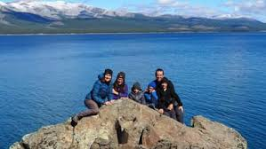
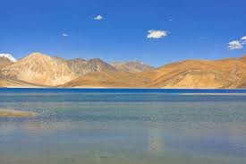
Préparer votre voyage
Par Benjamin, le 21 septembre 2022
Benjamin.lisan@free.fr

Slide 2
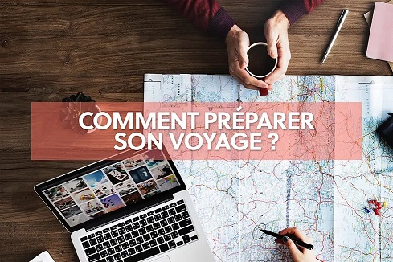
Conférence donnée dans le cadre
Du CE Sopra-Steria, le lundi 26 sept 2022.

Slide 3
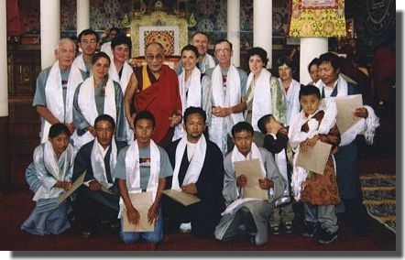
Remerciements :
1) À Fabrice Dubesset, d’Instinct voyageur : https://www.instinct-voyageur.fr/preparer-son-voyage-ou-un-tour-du-monde/
2) A Décathlon : https://conseilsport.decathlon.fr/les-10-commandements-pour-randonner-en-securite
3) A mes amis : Pascal, Maurice, Aurélie …
Ayant participé à la marche
Transhimalayenne en juin-juillet 2002.
Réception des marcheurs de la Transhimalayenne 2002, par sa Sainteté le Dalaï-lama, le 5 août 2002. Cf. http://transhimalayenne.free.fr/index.php

Slide 4
Voyage avec CE
Vacances sans les enfants
Croisières bon marché
Aides aux familles précaires
Voyages et vacances pas chers
Randonnée à pied
Vacances pour les enfants
Croisières de luxe
Randonnée à vélo
Voyages à la carte
Treks, expéditions,
Voyages engagés …
Voyages et vacances de luxe
Loin ou près ?
Voyages entièrement préparé par soi-même
Auberges de jeunesse
Quels pays ?
Quelles régions ?
Voyages de tour-operators
Gîtes, maisons d’hôte, AirBnB …
Refuges, chalets de montagne …
Locations
Campings,
Mobil-homes
Camping-cars
Climat, saison, périodes de l’année
Budget
Voyages au long cours
Colocations
Handicaps, problème de santé
Soleil
Echanges de maison
Se prémunir des arnaques
Montagne
Voyages sportifs
Santé à l’étranger
Repos, calme, isolement …
Voyages culturels

Slide 5
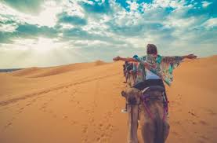
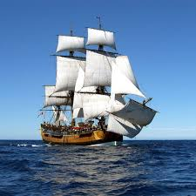
Paramètres à prendre en compte
Bien préparer son voyage, c’est anticiper ces petits problèmes qui peuvent parfois vite se transformer en grande galère.
Destination.
Période de l’année, climat de destination.
Situation politique et sanitaire.
Coût de la vie, sur place.
Conditions d’entrées dans le pays, hors de l’Europe.
Préparer son itinéraire, à l’aide de guides, de conseils ...
Réserver ses billets (avions, trains, bus …).
Réserver ses hébergements (Airbnb, Home exchange, Couchsurfing, Camping sauvage, wwoofing ou woofing, auberges de jeunesse (FUAJ …) …).
Préparer une assurance voyage.
Vérifier son passeport et les visas nécessaires.
Vérifier son carnet de vaccination.

Slide 6
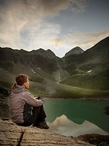
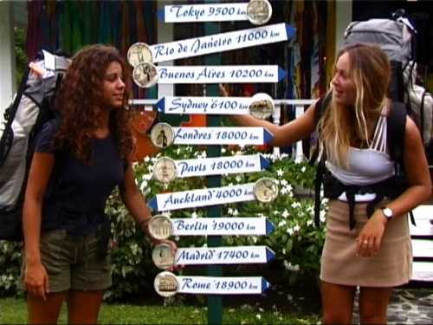
Paramètres à prendre en compte (suite)
Louer un véhicule _ voiture, van, 4x4 …
Réserver ses excusions et activités.
Acheter du matériel pour la randonnée, le camping, la photo …
Prévoir votre budget et moyens de paiement : a) Transports, Visa, b) Assurances, c) Équipements, d) Hébergements, e) Restauration, f) Activités et Excursions, g) Shopping, h) Imprévus (amendes, frais médicaux, changer billet ...).
Prévoir les moyens de paiement en voyage (CB, chèques de voyage (travellers’cheques), argent liquide, plafond, prévenir sa banque ...).
Apprendre ou réviser les langues étrangères …
Si besoin, organiser son voyage avec une agence (à la carte …).
Choix des compagnons de voyage.
Source : https://www.instinct-voyageur.fr/preparer-son-voyage-ou-un-tour-du-monde/

Slide 7
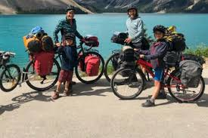

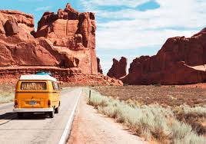
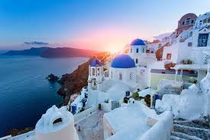
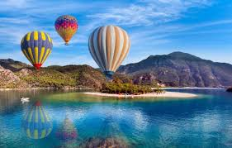
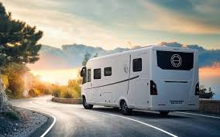
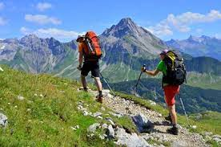
Choisir sa destination
Loin d’être la plus facile, elle est déterminante dans tout le reste de l’organisation de votre voyage :
Partir au soleil ? Profiter des montagnes ?
Activités culturelles ? Sportives ?
Rester en France ? en Europe ? Partir plus loin ?
Vous aimez la foule ? Ou vous préférez le calme, loin des touristes ?
Combien d’heure de transports, d'avion ?

Slide 8
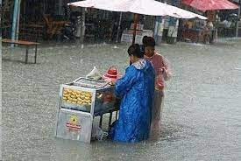
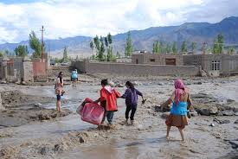
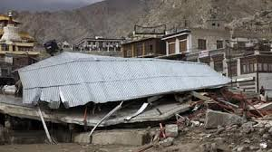
La période de l’année
Regarder la météo, les fêtes locale.
le climat de la destination.
Selon les pays, voyager au mois de mars, en basse saison, n’est sans doute pas une bonne idée.
Exemples : 1) En juillet, durant la saison froide et sèche, il peut faire 10 à 15°C à Antananarivo.
2) Au Ladakh, il y a eu des inondations catastrophiques et des éboulements sur les routes de montagne.
Dans la nuit du 4 au 5 Août 2010, en pleine saison sèche, des pluies diluviennes se sont abattues sur Leh, la capitale, et sur la région montagneuse désertique environnante.
Cf. https://www.lepoint.fr/monde/inondations-au-ladakh-les-trekkers-choques-racontent-des-jours-d-enfer-12-08-2010-1224383_24.php

Slide 9
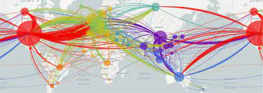
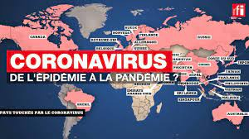
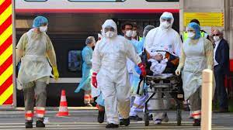
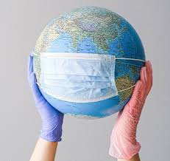
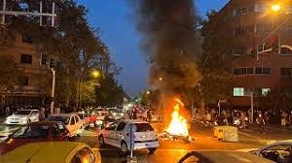
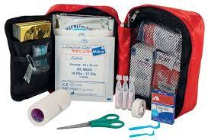
La situation politique et sanitaire
la conjoncture actuelle du pays.
La pandémie du covid-19, d'autres épidémies (choléra, peste ...).
Se renseigner sur la situation politique, les manifestations. Eviter ces dernières.
Consulter le site diplomatie.gouv.fr du gouvernement français : https://www.diplomatie.gouv.fr/fr/conseils-aux-voyageurs/
Prévoir une assurance rapatriement, si vous êtes dans un pays en voie de développement.
Avoir une trousse pharmacie complète (aussi exhaustive que possible), pour ces derniers pays.
Manifestation Iran 2022

Slide 10
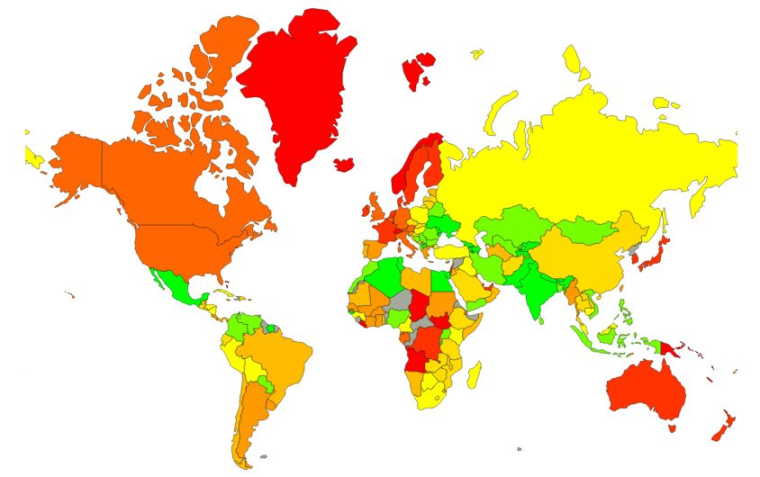
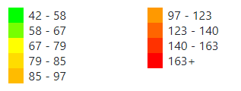
Le coût de la vie, un paramètre important
Pays pas chers : Bolivie, Ghana, Madagascar, Moldavie, Albanie, ...
Pays plus chers : Japon (°), USA, ...
Le coût de la vie au Japon est 2,6 % plus élevé qu'en France. Le pouvoir d'achat local y est cependant 3,0 % plus élevé.
Pays très chers : Islande (2 fois les prix en France), Norvège (1,5 fois), Suisse (1,5 fois) …
Coût logements, nourriture, transports, excursions fonction du coût de la vie dans le pays.
Si prévoir 2000€ pour voyage à Madagascar, peut-être prévoir 4000€ pour destinations chères.
Les pays ayant les prix les plus bas sont colorés en vert et les prix les plus élevés en rouge.
La couleur de chaque pays sur la carte correspond au niveau des prix dans ce pays divisé par les prix moyens mondiaux pour les mêmes biens et services, multiplié par 100%.
Cf. https://fr.traveltables.com/map/world/cost-of-living/

Slide 11
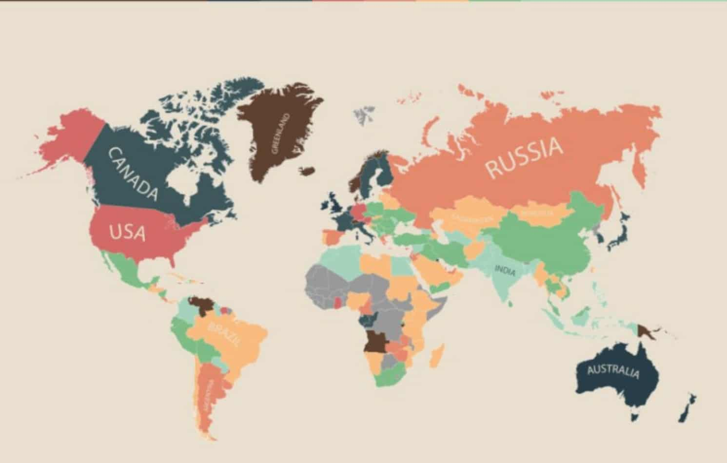
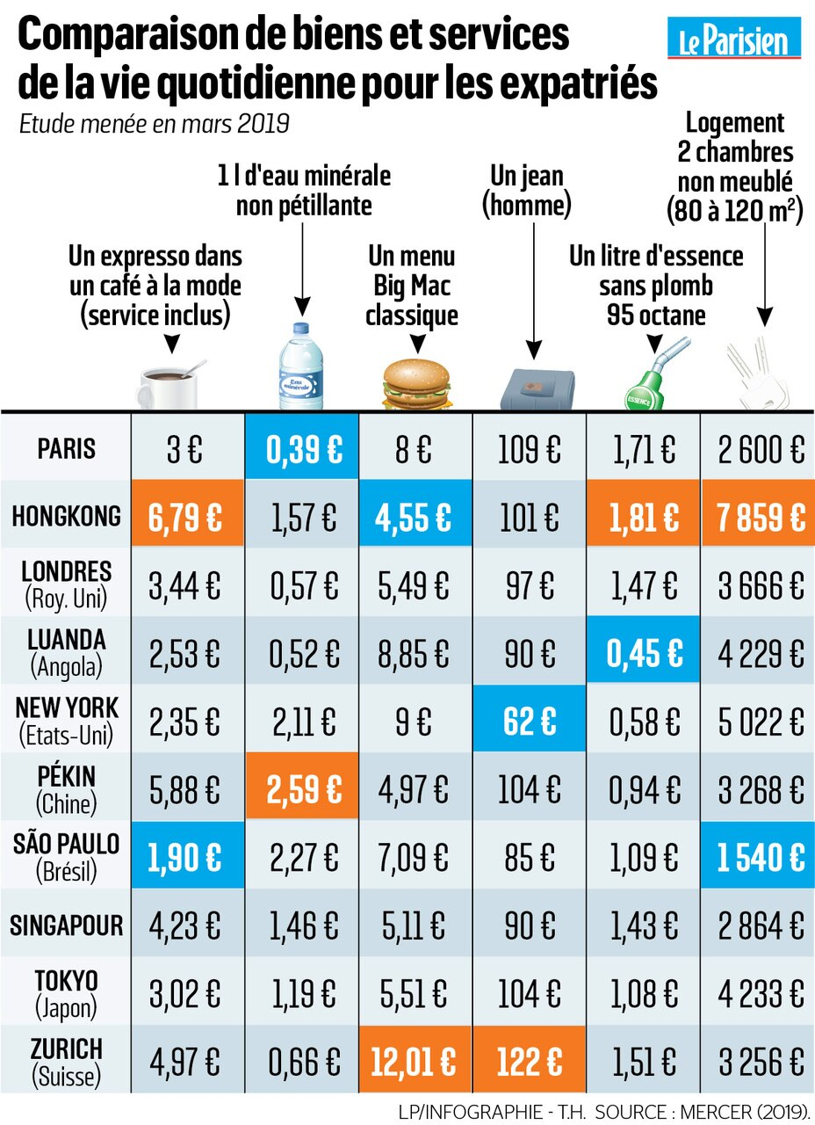
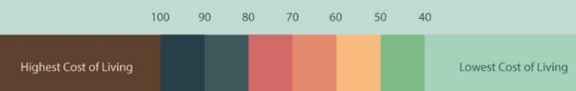
Le coût de la vie (suite)
https://www.votretourdumonde.com/cout-de-la-vie-sur-terre-en-une-infographie/

Slide 12
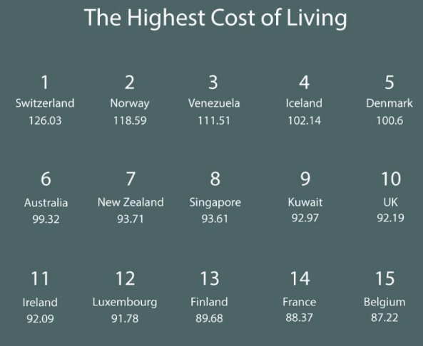
Voyages à bas prix :
Voyages aidés pour familles précaires (ATD Quart Monde, Secours populaire …).
CE et CSE / Voyages subventionnés : Mairie, Club sénior …
Echanges de maison / Colocation.
Allez dans votre famille (à la campagne, mer …).
Randonnée pédestre et camping sauvage / Scoutisme …
Auberges de jeunesse (mais en Norvège, Islande prix ↗ …).
Camping / Refuges des Amis de la Nature …
Voyages à Prix intermédiaires :
Camping-cars, caravane … / Voyages Lidl, Leclerc, … / …
Voyages de luxe :
Croisières culturelles, musicales, Yatch de luxe du Ponant, …
Elux travel, https://eluxtravel.com/ , Kuoni ..
Voyages en Arctique et Antarctique …
Palais du Rajasthan, hôtels 5 étoiles …
Tours du monde …
(voyages spatiaux).
Le coût de la vie (suite et fin)
https://www.votretourdumonde.com/cout-de-la-vie-sur-terre-en-une-infographie/

Slide 13
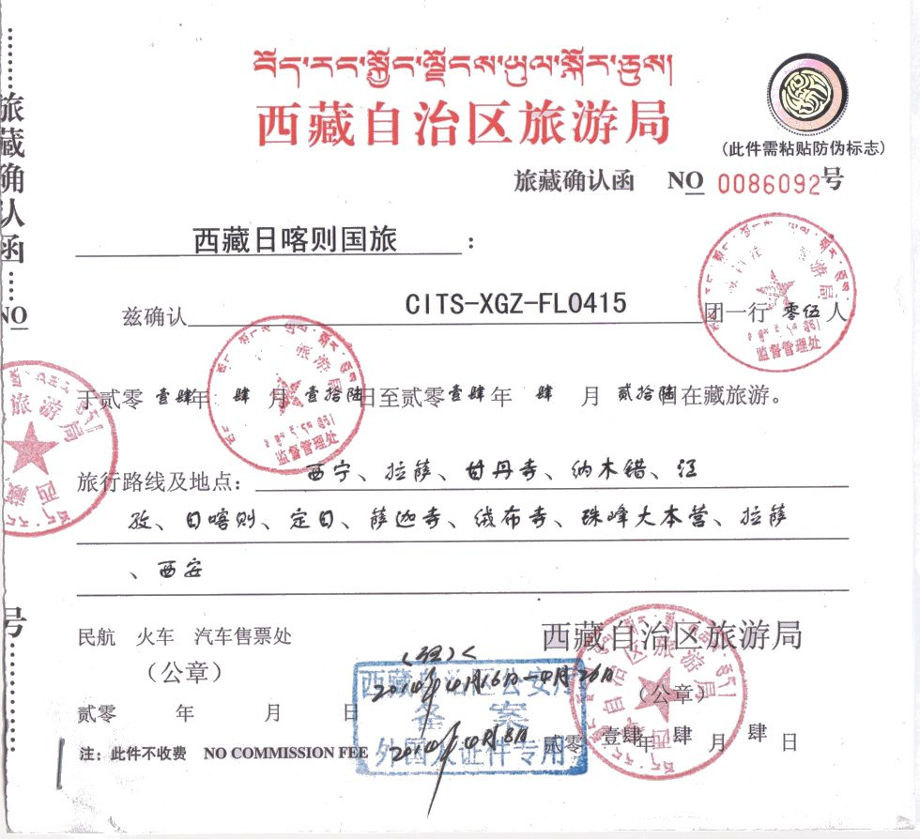
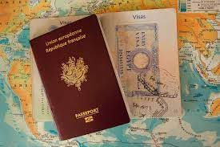
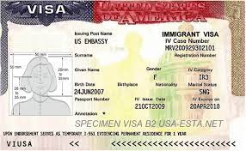
Conditions d’entrée dans le pays
Si vous souhaitez partir en dehors de l’Europe, il convient de bien vérifier les conditions d’entrée. Les exigences ne sont pas les mêmes pour tous les pays : a) soit juste un CNI, b) soit un passeport à jour, c) soit passeport et visa,
d) carnet de vaccination à jour pour certaines maladies (fièvre jaune, covid-19 …).
Certains documents, livres, affiches … peuvent être saisis à l’entrée dans le pays (exemple, Guide du Routard Tibet, tee-shirt et drapeau tibétains, en Chine…). Interdiction d’utiliser un téléphone satellite (Inde …), un drone (Iran …), d’entrer de la nourriture (Australie …) ou alors avec une déclaration préalable, des boissons (plus de 100 ml d’un liquide sur avion) etc.
Où obtenir son visa _ à l’ambassade ? À l’entrée dans le pays (à l’aéroport à Madagascar …).
A quel prix ? (a) prix à payer à l'arrivée à Madagascar : 40€ , b) visa tourisme Chine : 101€ …).
Délais d’obtention ? (Madagascar : à l’ambassade : 4 jours, à l’entrée, immédiat …).
Durée max du déjà avec un visa touristique ? (a) Madagascar : 60 jours, b) Visa tourisme Chine : durée 30 jours, simple entrée. …).
Permis spéciaux (Tibet central (a) en Chine) : 200 € (?), b) permis spécial pour le Sinaï (°) …).
(°) Un laissez-passer gratuit qui permet de séjourner jusqu’à 15 jours dans les stations balnéaires du Sinaï sans visa. Il est délivré aux citoyens de l’Union européenne, du Royaume-Uni, des États-Unis et d’Israël.
Où se faire vacciner pour les maladies tropicales ? Instituts Pasteur …

Slide 14

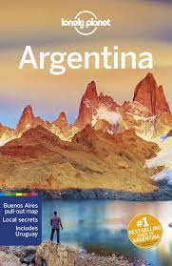



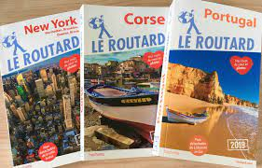
Préparer votre itinéraire
Rester au même endroit sans se déplacer ? Visiter plusieurs villes (villes impériales au Maroc, palais du Rajasthan ...) ? Faire un road trip (route 66 aux USA ...) ? Une randonnée pédestre, cycliste ? ...
Cherchez les lieux d’intérêts et activités incontournables par :
1) pages Internet,
2) guides papier : Guide du Routard, Lonely Planet, Guide de la FFRP pour randonner en France ...
3) Application de voyage permettant de marquer tous les lieux intéressants : PolarSteps, Google Maps, ...
4) calculer le temps de trajet entre chaque étape et lieux à visiter (en Inde, pays en voie de développement : Max 200 km par jour …).

Slide 15

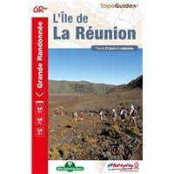
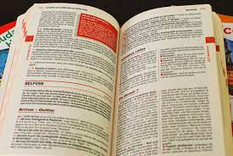
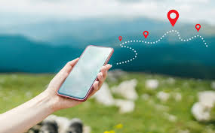
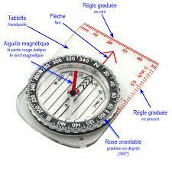
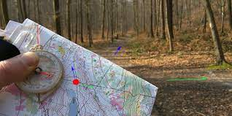
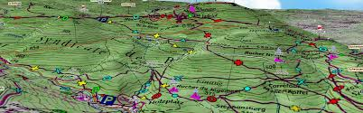
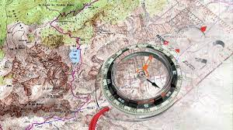
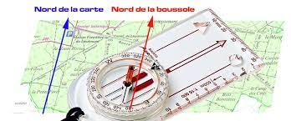
Marquer votre itinéraire sur Google Map, par exemple. Attention de recharger régulièrement votre Smartphone (ayez une ou deux batterie de secours).
Tous les guides et cartes du monde :
Librairie Cartothèque - Au Vieux Campeur, 2 Rue de Latran, 75005 Paris, Tél. : 01 53 10 48 27,
https://www.auvieuxcampeur.fr/librairie
Marquer votre itinéraire sur votre carte IGN, d’état-major …

Slide 16
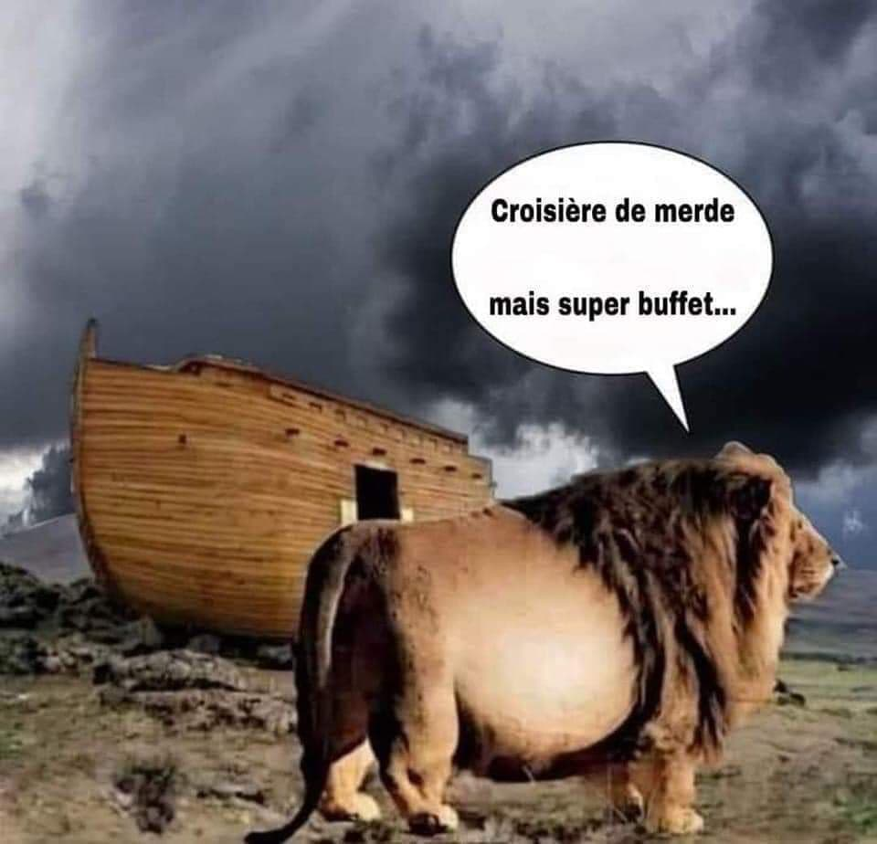


Préparer votre itinéraire ou voyage (suite)
…
9€ Disponible ici : https://www.instinct-voyageur.fr/2907-2/?awt_m=0&awt_email=benjamin.lisan%40free.fr

Slide 17
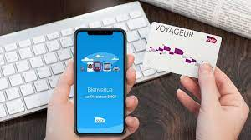

Réserver votre billet (avion, train, bus)
Si votre destination est lointaine, il sera préférable d’opter pour un billet d’avion.
Ex. : Utiliser un comparateur de vol comme Ulysse (sur ce site, possibilité de payer un billet d’avion en plusieurs fois).
Si votre destination est en Europe, l’utilisation du bus ou de train sera tout de suite plus écologique et parfois plus facile d’accès.
Ex. : Bookaway permet de réunir en un seul et même endroit tous ses billets ainsi que les meilleurs tarifs pour chaque destination.
Évitez de prendre un billet d’avion ou de train en week-end. Préférez plutôt les départs ou arrivées en semaine (hors lundi et vendredi).
Les billets d'avion pris 6 mois à l'avance sont en général moins chers.
Avec la SNCF, vous avez des cartes de réduction (avantage sénior 49€ (°), avantage adulte 49€ (°), Carte Liberté 299€-399€ (°°à etc. …). Prenez-vous un mois avant pour réserver votre billet de train.
(°) prix plafonnés en 2nde classe sur TGV INOUI et INTERCITÉS en direct, en dernière minute et même en période de grands départs. - Pour vos trajets de moins d'1h30 = 39€ max
Pour vos trajets entre 1h30 et 3h = 59€ max, - Pour vos trajets de plus de 3h = 79€ max. - 30% sur vos voyages toute l'année en 2nde et en 1ère, - 60% sur les billets de 3 enfants accompagnants par trajet, Echange et remboursement gratuit des billets jusqu'à J-3.
(°°) Voyages pro : des prix fixes par destination et billets 100% flexibles. Voyages Loisirs : -30% garantis sur vos billets et prix plafonnés. Des billets échangeables et remboursables.
Mais après la crise du covid et maintenant la crise énergétique, prévoir de fortes augmentations du prix des billets d'avion.
Pour un billet tour du monde (si vous en avez les moyens), passer par une agence spécialisée.
Certains bus européens ne sont pas chers : Flixbus, Eurolines, Ecolines, Ouibus, Blablacar bus, Megabus …

Slide 18



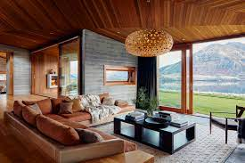
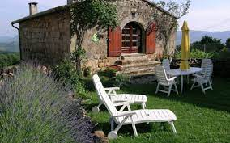
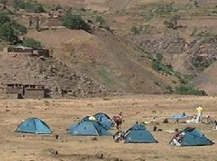

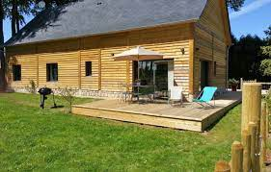
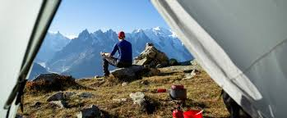
Réserver vos hébergements
Cela demande de trouver un logement dans votre budget répondant à toutes vos exigences.
Se diriger vers un site comme Booking.com. Il vous donne accès à une multitude de logements selon le type d’hébergement, la destination, vos préférences et vos dates de séjour. Petit point bonus pour l’annulation gratuite systématique pour la majorité des hôtels présents sur le site. Vous pouvez vous fier aux avis des utilisateurs qui sont fiables sur ce site. Vous avez une large gamme de logements : auberge de jeunesse, camping, hôtel bon marché, appartement, maison d’hôtes et même hôtels de luxe.
Sinon, Airbnb, Gîtes de France https://www.gites-de-france.com/, Home exchange https://www.homeexchange.fr/, …
Pour profiter de tarifs préférentiels, choisissez des dates de séjour en basse saison (si vous le pouvez). Non seulement, ce sera moins touristique, mais le prix des réservations sera tout de suite plus avantageux.

Slide 19



Prévoir une assurance voyage
Une trousse de secours garnie est une accessoire indispensable.
Selon les destinations, l'assurance voyage est essentielle pour s’assurer d’être bien couvert en cas de maladies ou d’accidents de voyage.
Elle vous permet aussi de faire des potentielles économies, une hospitalisation à l’étranger n’est pas le même prix qu’en France (en Indonésie, une chirurgie d’urgence est fonction de l’arbitraire du chirurgien …).
Si vous partez voyager en Europe, l’assurance voyage n’est pas obligatoire. Pensez à prendre votre carte européenne d’assurance maladie (CEAM). Sa demande se fait directement en ligne via votre compte AMELI. Cette carte vous permettra de prendre en charge toutes les dépenses santé en Europe.
Même si votre séjour ne dure que quelques jours, prendre une assurance voyage n’est jamais de trop.
Opter pour une assurance que vous pouvez personnaliser, s’adaptant à la fois à votre type séjour qu’à votre mobilité.
En fonction du type voyage, il y a une assurance appropriée (Europe assistance, Mondial assistance …).
Ex. : Chapka Assurance a l’avantage de couvrir les impondérables lors d’un voyage de quelques jours ou semaines, de vous accompagner si vous êtes plus de 10 personnes ou en quête de faire le tour du monde sur 1 an.

Slide 20
Vérifier votre passeport et les visas nécessaires
Selon la destination, il sera obligatoire de présenter un Visa et un passeport.
Note : iVisa vous permet de faire vos visas en ligne : https://fr.ivisa.com/?utm_source=instinct-voyageur
Exemple : Obtenez votre visa pour Madagascar en ligne, https://fr.ivisa.com/madagascar-visa-on-arrival
Selon les destinations, vous pouvez acheter votre visa à l’aéroport à l’arrivée ou à l’ambassade du pays voisin. Vous paierez moins cher. Mais ce n’est pas possible partout, il faut bien se renseigner.
Demandez un visa multi-entrées : il est sans doute plus cher, mais il pourra être utile à long terme pour voyager.
Vérifiez toujours vos dates d’entrée lors de la demande du Visa ainsi que lorsque vous l’avez reçu. Il se peut que le préposé se soit trompée lors de sa création.
Faites la demande d’un passeport au moins un mois avant la date du voyage et sachez qu’un simple renouvellement peut être demandé 3 mois avant la date d’expiration de celui-ci.
Photocopiez votre passeport et ranger une copie dans votre bagage et une autre que vous gardez avec vous. Cela peut vous être utile.
Si vous voyagez beaucoup et que votre passeport est plein avant sa date limite de validité, vous pouvez recevoir un nouveau passeport gratuitement.
Les nouveaux passeports sont biométriques et permettent de se rendre aux Etats Unis sans visa.
Conseil : faire une copie numérique de vos papiers (passeport, permis de conduire, assurance voyage etc.), à garder sur votre ordi, tél, clé USB.

Slide 21
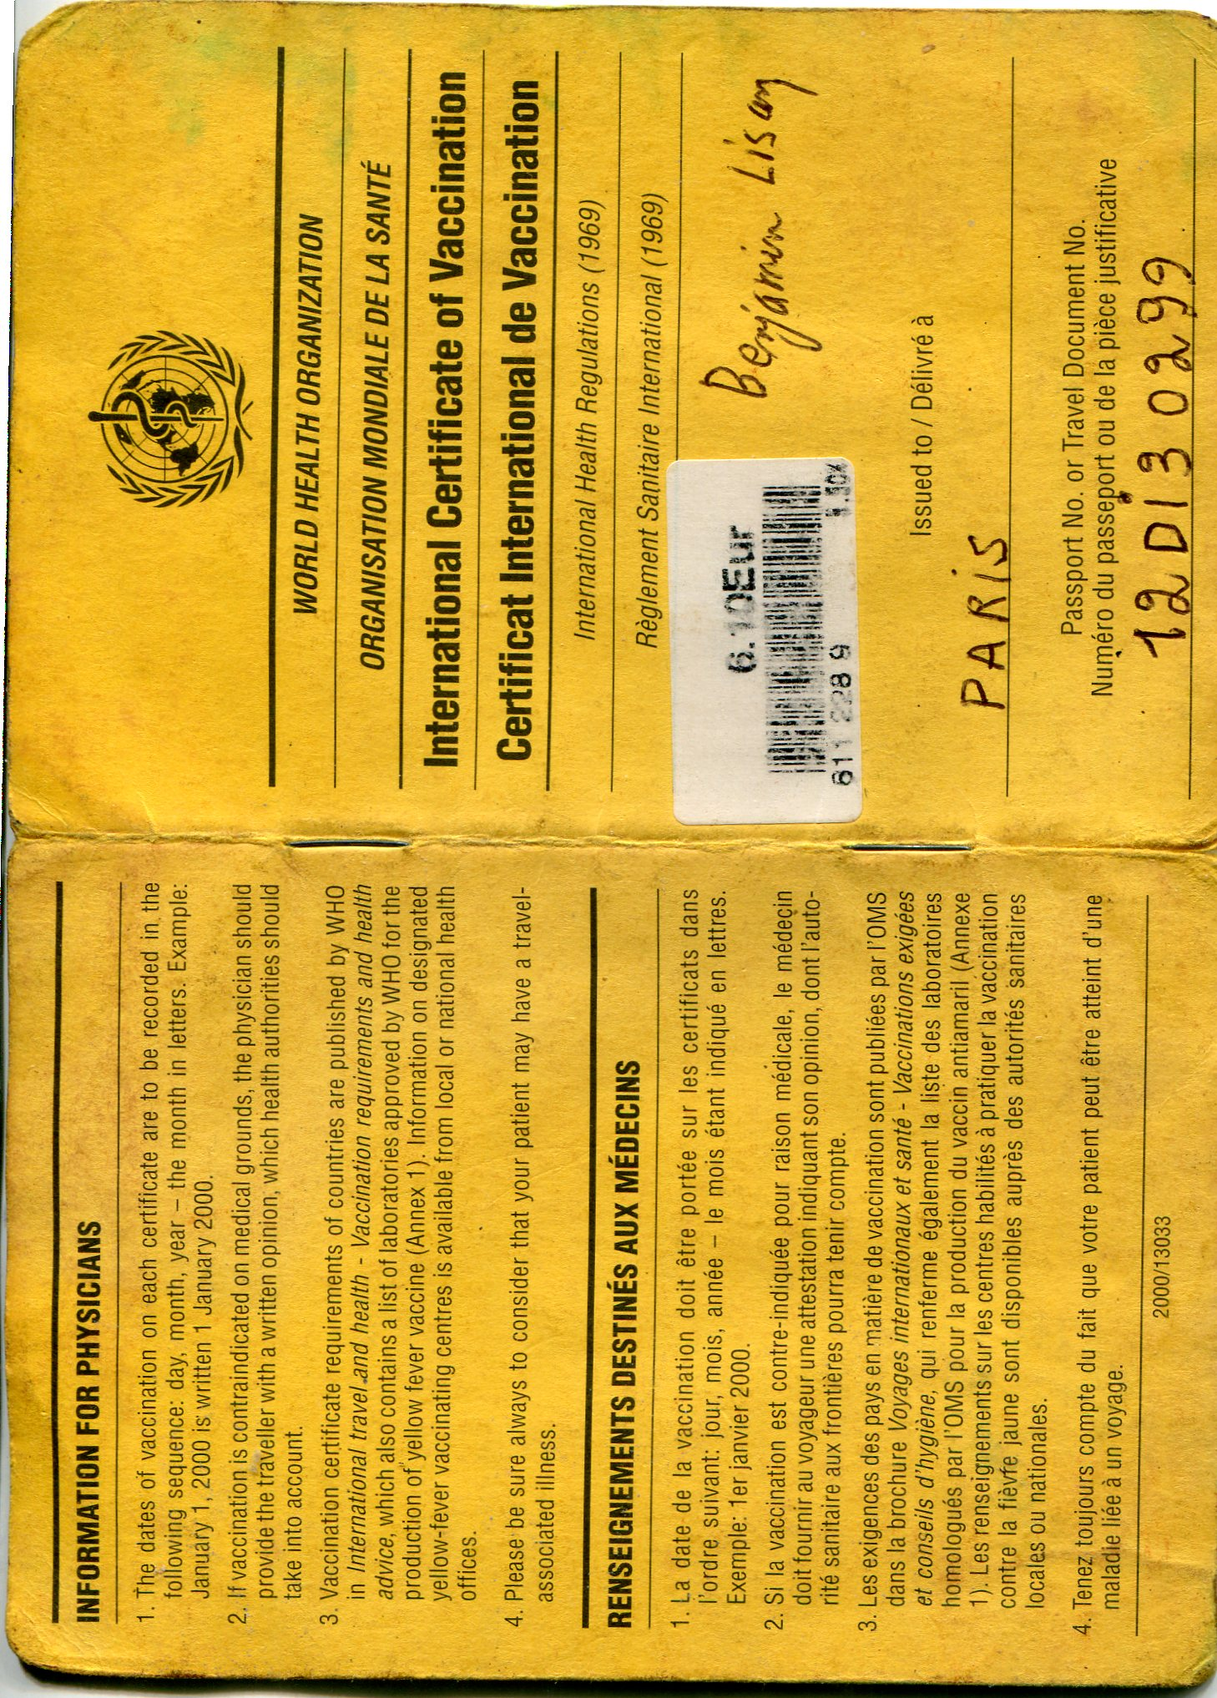



Vérifier votre carnet de vaccinations
Renseignez-vous sur les vaccins obligatoires dans le pays que vous allez visiter. Vous pourriez être interdit d’entrer dans le pays sans un vaccin contre l’Hépatite par exemple.
Se renseigner auprès de votre médecin traitant pour les éventuels vaccins à renouveler ou à faire avant votre voyage.
Toujours garder les ordonnances et autorisations de traitement pour éviter tout problème lors des contrôles douaniers.
Ayez, avec vous, votre carte de groupe sanguin ainsi qu’un carnet de vaccinations international.
Ayez un compte rendu médical en anglais si vous avez une maladie chronique nécessitant un traitement spécifique.

Slide 22



Louer une voiture ou un van
Certains pays (Thaïlande, Taïwan, USA ...) vous demande un permis de conduire international. N’oubliez donc pas d’en faire la demande au moment de préparer votre voyage.
Faire cette demande ici : https://permisdeconduire.ants.gouv.fr/demarches-en-ligne/demander-un-permis-international
Louer une voiture
Pour louer une voiture (sauf si vous partez avec la vôtre), nous conseillons le site rentalcars, https://www.rentalcars.com/?affiliateCode=instinctv479 (intuitif et rapide à trouver le meilleur tarif des loueurs de voitures autour de chez vous).
Il vous suffit d’indiquer vos dates de voyage, la ville d’arrivée ainsi que l’heure à laquelle vous souhaitez récupérer la voiture. D’ailleurs point bonus pour le choix du kilométrage illimité ou non ainsi que l’assurance protection complète en cas de pépin.
Louer un van
Pour louer un van, nous conseillons le site Blacksheep, https://www.blacksheep-van.com/#ae122
Blacksheep est présent dans toute l’Europe avec pas moins de 34 agences déjà bien installées.
Lorsque vous voyager avec un van, en Norvège, mieux vaut le louer au nord de l’Allemagne.
Conseil : Choisir un Van compact de 2 m max, passant sous une barre de hauteur de 2 mètres.
En général, les vans à toit levable passent sous les barres de hauteur (souvent à 2,20m).
Parfois, des associations louent des vans …

Slide 23


Réserver vos excursions et activités
Vous pouvez voyager au hasard au petit bonheur la chance ou bien préparer les excursions et activités à faire, avec la liste des visites.
S'il est amusant de d’aller visiter au gré du vent, il est parfois nécessaire de réserver en avance.
Visites guidées et excursions organisées dans des destinations touristiques
Si vous êtes adeptes des programmes organisés, visites guidées et excursions préparées et que vous n'avez pas le temps de les préparer, nous conseillons la plateforme Civitatis, https://www.civitatis.com/fr/?aid=13302
Petit point bonus pour les Free Tours organisés par Civitatis dans toutes les grandes villes du monde.
Expériences uniques, visites privées et insolites
Si vous voulez être surpris et tenter de nouvelles expériences, pas de simples excursions mais de véritables expériences, mentionnnons GetYourGuide.fr https://www.getyourguide.fr/?partner_id=WDRCI4L&utm_medium=online_publisher&placement=content-top
Note : N’oubliez pas que quand vous trouvez une croisière pas chère (par ex. de « dernière minute »), vous aurez toutes les excursions payantes (plus de 100€ chacune), les boissons payantes (souvent > à 6€), une cabine intérieure , sans fenêtre.

Slide 24



Acheter du matériel
Organiser son voyage, c’est adapter son sac de voyage à sa destination et vérifier qu'il ne vous manque rien :
Randonnées et activités de plein air : Quel matériel de randonnée _ choix vêtements techniques, sac à dos, sac de couchage, chaussure, parka, veste Gore Tex, cape de pluie, lampe frontale, gourde ...
Aventures et camping à la belle étoile : choix matériel de camping, sac à dos, réchaud, gamelles ...
Selon la destination (tropicale, arctique ...), pensez à emporter une moustiquaire.
Pensez également à prendre :
Une ceinture (ou holster) cache billet pour plus de sécurité selon votre destination (dans certaines régions _ Nord de l'Inde ... _, les CB ne marchent pas et vous êtes obligés d'emporter beaucoup de cash, à cacher un peu partout dans vos affaires).
Votre appareil photo, avec un objectif supplémentaire (300 mn ...) (ou Smartphone) de qualité, voire votre GoPro.
Des adaptateurs de prise électriques, vos chargeurs, des batteries de secours pour votre appareil photo, une « power bank » (batterie de secours, à recharger régulièrement sur votre trajet) pour votre Smartphone (ou chargeur solaire soi vous êtes en autonomie totale).
Pour les randonnées pédestres et cyclistes, pensez à voyager léger. Pesez chaque équipement. Les prendre légers et solides. Leur qualité est importante.

Slide 25
Exemples d'accessoires de voyage
1) Un cousin gonflable ou repose-tête, qu'on peut compresser dans le sac,
2) Un petit sac d’appoint (de 20 l), léger, plié dans le sac, pour les balades dans la journée, pour ramener des souvenirs ... (en plus du sac 50 à 70L).
3) foulard en coton (Cheich, chèche, krama, ... ), utilisable comme écharpe, comme couvre-chef pour se protéger du soleil, ceinture, serviette ..., pour la gent féminine ...
4) Un pèse bagage, à utiliser avant le voyage (pour éviter de payer le ou les kilos en trop, à l'aéroport, très chers).
5) Un adaptateur avec port USB, indispensable surtout pour faire un tour du monde.
6) Eventuellement, des lunettes d’observation, jumelles légères, pour observer la faune.
7) Des sacs zippés étanches, pour protéger de la pluie, vos documents, vêtements, vos souvenirs (salissants ...) ...
8) Eventuellement, un sac étanche, pour les activités nautiques (bateau, kayak, canoé, canyoning ...) ...
9) Eventuellement, une liseuse électronique, pouvant contenir des milliers d’ouvrages (plus léger que de transporter des livres).
10) Une batterie externe, pour votre smartphone ou votre tablette, qui se déchargent vite.
11) Un couteau suisse de qualité (très important) (marque Victorinox, Wangler ...).
12) Une lampe frontale de qualité (indispensable), permettant d’avoir les mains libres (marque Petzl ...). A placer dans le sac toujours à portée de main.
13) Un stylo et un carnet de notes, avec une couverture solide, pour écrire votre C.R. de voyage, des infos utiles ...
14) Une serviette en microfibre. Une fois pliée, elle prend vraiment peu de place. Sèche rapidement. inconvénient : contact avec la peau peu agréable.

Slide 26









Exemples d'accessoires de voyage (suite)

Slide 27








Exemples d'accessoires de voyage (suite)

Slide 28



Exemples d'accessoires de voyage (suite)
Pochette cachée cousue dans le pantalon
Portefeuille avec chaîne, chez Amazon: 16,90 euros.
Pochette tour de cou. Chez Amazon : 14,76€.
Pochettes porte-monnaie pour la jambe. Elles s’accrochent grâce à un velcro autour de votre jambe : chez Amazon: 16, 06 euros
Soutien-gorge avec sa pochette secrète

Slide 29
Exemples d'accessoires de voyage (suite)
Le faux portefeuille
Le principe est d’avoir toujours dans votre sac un deuxième portefeuille sans valeur que vous donnerez en cas de mauvaise rencontre. Il se présentera comme cela :
- un portefeuille simple bon marché;
- 2, 3 billets de faible valeur, de quoi contenter le voleur. Equivalent de 20 euros par exemple;
- une carte de crédit périmée si vous avez cela.
Dans la majorité des cas, le voleur s’en contentera.

Slide 30
Exemples de matériels prévus pour un trek dans le massif du Toubkal au Maroc
Abréviations : N: non utile, u: un peu utile, U: utile, TU: très utile, I: indispensable.
A | Equipement principal | Commentaires | Utilité
1 | Sac à dos 60 litres | Il vaut toujours mieux un grand sac. Plutôt sans armature, de type montagne qu'on peut déformer (pour les passages étroits etc.) (parfois trop haut, on passe mal sous les frondaisons et les branches basses) | TU I
2 | Tente 2 place, dôme , 2,3 kg | J'aurais pu trouver plus léger : 1,7 kg | TU I
B | Cuisine
3 | Couteau suisse multi lame (avec pochette ?) | Je l'ai rangé dans une pochette de dans ma ceinture multi poche | TU I
3b | Chaînette de liaison entre le couteau et un anneau accroché à mon pantalon | Utile contre risque de perte du couteau (cher) | U
4 | 2 assiettes aluminium |  | u
5 | Un Car (tasse en aluminium) |  | TU
6 | Casserole aluminium |  | u
7 | 2 X 2 couverts |  | U
8 | Gourde aluminium | Indispensable | TU I
9 | Briquet | Je n'ai pas utilisé | TU
9b | Tête de camping gaz | Finalement non emporté. On trouve des cartouches de camping gaz partout. | N
C | Logistique / ustensiles divers
10 | Trousse de couture avec boutons, fils à coudre, aiguilles | Non utilisée finalement (mais potentiellement très utile pour réparer pantalon, chaussures, tente) | TU I
12 | Brosse à dent |  | U
13 | Savon (petit format léger) | On trouve du savon dans les hôtels (en petite taille) | U
14 | Grande serviette |  | TU
15 | Gant de toilette |  | u
16 | Papier hygiénique |  | U
17 | Ficelles solides | Non utilisées | TU
18 | 1 stylo + crayon | Très utiles pour noter le récit du voyage, pour mon courrier et laisser des mots à Lahcen. | TU I
19 | Bloc-notes (pages blanches petit format léger) | Utile pour noter récit voyage
20 | 4 piles neuves électriques R6 AA de rechange | Non utilisées ici, mais très utiles | TU I
D | Equipement d'orientation
21 | Porte carte | Indispensable | TU I
22 | Boussole (transparente avec miroir) | Non utilisée à cause de la présence de mon guide. S'il n'y a pas de brouillard, de pluie et dans la journée, avec une carte, il a peu de risque de se perdre, les vallées étant très grandes et caractéristiques. | TU
23 | Montre altimètre | Utile (au cas : où perte de son chemin ...) | TU
24 | Lampe frontale | Très utile, sert aussi de lampe dans la tente | TU I
25 | Ampoule de rechange pour la lampe |  | TU I
26 | Check-list inventaire équipement (à placer dans porte carte) | A vérifier avant le départ | N
27 | Guide des randonnées dans le haut Atlas (dans porte carte) | Utile à cause adresses et nom | TU
28 | Photocopie Inf. a) Marrakech et b) Asni (dans porte carte) | Divers pouvant être utile (peu utilisé) | U
29 | Tableau de correspondance au niveau du change (FF <-> Dh) | Prévoir le tableau dans les 2 sens et avoir peut-être aussi micro-calculette (?) | U
29b | Carte de la région à sillonner | On la trouve sur place dans grande librairie à Marrakech | TU I
E | Vêtements été
30 | 1 tee-shirt | Un peu limite, car j'étais très sale fin randonnée et il n'est pas toujours facile de faire sécher si l'on veut les laver (prévoir 2 tee-shirts) | TU I

Slide 31
Exemples de matériels prévus pour un trek dans le massif du Toubkal au Maroc (suite)
31 | 2 slips | (Slip moulant de très bonne qualité pour éviter d'échauffer les cuisses) quantité ici un peu limite, aussi (en prévoir 3) | TU I
32 | Casquette | Obligatoire (attention au vent) | TU I
33 | Lunette de soleil | Obligatoire surtout haute montagne (bien que je déteste les porter, car aimant voir un paysage avec ses vraies couleurs) | TU
34 | Bermuda toile | Non utilisé | N
35 | Maillot de bain | Non utilisé par manque de temps. (On pourrait se baigner nu mais attention de ne pas être vu) | u
F | Vêtements hivers
36 | Pull polaire |  | TU
37 | 2 X vêtements de corps chaud (montagne Tribonic / Thermolactyl) | Utilisé qu'un seul (mais il n’est pas inutile d'être prévoyant) | TU
38 | Parka polaire | Non utilisée mais utile | TU
39 | Gants hivers en gortex | Il faut de bons gants (non utilisé) | TU
40 | Sous gant (laine) | A prévoir aussi (utilisé) | U
41 | Bonnet | Un peu utilisé (à prévoir tout de même) | TU
42 | Gros pantalon jean | Indispensable, bien utile en cas de dérapage, de chute (il était bon pour le nettoyage en fin de randonnée) | TU
G | Vêtement de pluie | Il peut y avoir de violent orage dans le Toubkal
43 | Kway | Non utilisé (avant d'être léger, ne protège pas de la pluie violente) | n
44 | Cape de pluie | Très utile (épaisse en cas de chute de grêle, mais choisir solution de chercher refuge, malgré tout) (un peu lourd, chercher la plus légère et la plus solide, mais alors coûteuse) | TU I
H | Chaussures
45 | Chaussures de montagne légères | Indispensable (Ici Chaussures Décathlon) (très sale usée en fin de randonnée, odeur) (pas besoin d'autres chaussures) | TU I
47 | 3 très grosses paires de chaussette de coton de montagne randonnée (très bonne qualité) | J'avais 2 paires de mauvaises qualité. Il ne fait pas lésiner sur la qualité et avoir au moins 3 paires (et les laver au cours de la randonnée) | TU I
I | Bivouac
48 | Sac de couchage montagne
49 | Matelas mousse
J | Pharmacie
50 | Sérum anti-venin Pasteur (prix 70 Dh, Grande pharmacie, avenue Mohamed V, à Marrakech ) | Se conserver 1,5 mois à 15 °C (dans Thermos). Non acheté, car les serpents venimeux _ vipères de l'Atlas, cobras ... _ sont rares voire inexistants en montagne | U?
51 | Mini Thermos pour conserver le sérum | Finalement non utilisé | U?
52 | Pompe Aspivenin | Potentiellement très utile (?) | TU I
53 | Elastoplaste (rouleau) |  | TU I
54 | Pansements style Tricostéril |  | TU I
55 | Pansement anti-ampoule Compeed | Utilisé en raison du manque de bonnes chaussettes. | TU I
56 | Alcool Iodé (Bétadyne) |  | TU I
57 | Anti-ballonnement : Eridan |  | U
58 | Anti-diarrhées : Dyspagon | Attrape nigaud ? (Car très peu de comprimés pour le prix et peu d'effet). Mieux vaudrait Imodium à prendre en 1er et Ercefuryl en 2nd. | U
59 | Anti colique / spasme : Spasfon |  | U
60 | Purificateur d'eau : Hydroclonazone | A mettre dans la gourde à tout prélèvement d'eau puis remuer (eau de source, même eau de l'habitant, non nécessaire pour le thé) | TU I

Slide 32
Exemples de matériels prévus pour un trek dans le massif du Toubkal au Maroc (suite)
61 | Crème solaire haute protection : Anthélios L de la Roche Posay | Ou autre marque (indispensable pour la haute montagne) | TU I
K | Divers (valeurs, nourriture ...)
62 | 3 grandes boîtes plastique style Tupperware (des boîtes pour ranger les nourritures / barres énergétiques ou lyophilisée (?) et surtout une boîte la pharmacie) | Pas facile à caser dans le sac et à trouver de la bonne dimension et souple en même temps
63 | Sacs plastiques (avec fermeture) Ziplock (à associer à grande boîte longue style Tupperware) | Non utilisé (pas eu le temps de prélever échantillons minéraux ou plantes)
64 | Sacs plastiques divers (pour protéger vêtements, nourriture etc. ... contre la pluie) |  | TU
65 | Ceinture multipoches (style aventurier ou veste multipoche) | Attention, qu'elle ne vous gêne pas pendant la marche (très gênant) ou prévoir un veston multipoche | TU I
66 | Ceinture avec cache d'argent | Non utilisé (il est d'ailleurs difficile d'en trouver suffisamment large pour y ranger une carte de crédit et en même temps pouvant passer par les boucles de ceinture du pantalon/jean) | u
67 | Traveller’s chèque | Non utile pour le Maroc (on y perd beaucoup d'argent à l'achat et au change) (une simple carte de crédit internationale suffit pour retirer de l'argent à Marrakech) (carte à mettre dans un endroit inaccessible et discret)
68 | Passeport | Non indispensable au Maroc, une carte nationale d'identité suffit | TU I
69 | Appareil photo compact avec zoom | Ultra compact, léger (!). Existe avec zoom 28-120, mais plus cher | U
70 | Petit pied pour cet appareil |  | u
71 | 3 pellicules diapo Elite II |  | T
72 | Paire de lunettes de rechange | Non utilisée | u
74 | Barres énergétique (style Décathlon, Gerblé, Gayelord Hauser ... pâte d'amande, céréales, nougat ...) | Souvent utiles durant l'effort (mais lourd à transporter au début de la randonnée) | TU ou u
74 | Curvimètre | Utile pour calculer plus facilement longueur itinéraire sur la carte avant la randonnée (mais peu utile, si guide local connaît les distances exactes à parcourir) | N
75 | Carnet d'adresse | Pouvant être utile en cas de problème | u
76 | Mouchoirs en papier (ou Sopalin) | Très utiles en cas d'angine (moins encombrant que le rouleau de Sopalin) | TU

Slide 33
Exemples de matériels prévus pour une expédition dans l’arctique canadien
    Tente et matériel de camp
Equipement | Commentaires | Poids | Prix
Sac à dos | 70 litres, cheminée montagne, ou avec poches amovibles (Go Sport, Décathlon, Lafuma, Karmorr...) | 1800 | > 800 F
Tente 2 places | 2 kg maximum, tunnel, haubanée (Vieux Campeur, Hell Sport...), avec mats/piquets en aluminium + mats additionnels (sardines courtes en cornières en aluminium) | 1800 | > 1500 F
    Couchage
Equipement | Commentaires | Poids | Prix
Sac de couchage | -5, + 5 °C, petit, ultra léger, matériaux synthétiques fibres creuses (exemple : Go Sport, Hell Sport... par exemple pour la fibre : Dupont de Nemours) | 800 | > 400 F
Matelas | En mousse, > 1,5 cm (exemple : Z-Rest long ...) | 400 | ~150 F
    Cuisine, couvert, réchaud, carburant
Equipement | Commentaires | Poids | Prix
Couteau suisse | De bonne qualité avec ciseaux, scie, pince à épiler | 50 g | > 80 F
Bol / verre | Plastique (voir vieux campeur, Go Sport | 20 g | > 10 F
Casserole | Ou popote (il en existe en titane) | 200 | > 50 F
Couverts | Cuillère + fourchette aluminium ou titane | 50 | > 25 F
Gourde | 1 L, ou bidon plastique ultra léger, fermeture style bouteille de bière | 20 | > 10 F
Briquet / ou allumettes | Par exemple Bic : allumettes étanches | 10 g | > 10 F
Réchaud | A alcool ou à essence | 100 | > 80 F
Bidon pour le carburant | 1 L, prévoir bidon spécial essence pour l’essence | 20 | > 5 F
Rouleau papier | Pour la cuisine | 50 | > 5 F
Eponge | Petite double face, face éponge, face scratch | 20 | 5 F

Slide 34
Exemples de matériels prévus pour une expédition dans l’arctique canadien (suite)
    Matériel, outillage d’entretien et de réparation
Equipement | Commentaires | poids | prix ?
Trousse de couture avec boutons, fils à coudre, aiguilles | Pour recoudre pantalon, chaussures, tente, comprenant : . 2 épingles de nourrice de différentes tailles . 2 petits boutons noirs, 2 idem blanc . 2 grandes aiguilles à repriser + 2 petites . Fil à coudre solide | 100 | 10 F
Ficelles en Nylon | 4 m, pour réparer tendeurs de tentes Et pour arrimer tout ce que l’on ne veut pas perdre | 50 gr | > 5 F
Elastiques | 10 gros élastique de tente (permet d’arrimer des objets) | 50 gr | > 10 F
Scotch | Plastique, étanche, épais (pour réparation)
Chaînette de lunette | Pour porteur de lunette | 10 gr | ~ 30 F
    Toilette et hygiène
Equipement | Commentaires | Poids | prix
Brosse à dent | Petit format | 5
Dentifrice | Tube, petit format style échantillon gratuit | 20
Savon | Exemple : savon d’hôtels | 10 | t
Serviette toilette | Petite, à placer dans sac plastique sur dessus du sac | 100 | > 20 F
Papier hygiénique |  | 50

Slide 35
Exemples de matériels prévus pour une expédition dans l’arctique canadien (suite)
    Orientation, topographie, survie
Equipement | Commentaires | Poids | Prix
Montre altimètre | Voire avec thermomètre (exemple : Casio ARW320, Sylva ...) | 50 | > 700 F
Porte mine/crayon | Pour prendre des notes, + 1 stylo | 10 | ?
Bloc-notes | Petit, bloc reporter | 10 | 10 F
Check-list | De tout votre matériel à revérifier avant le départ | 20 | ?
Cartes / guides | Cartes du parcourt à réaliser (chez le Vieux Campeur existent des carte du monde entier) | 20 | ~ 100 F pièce
Porte-carte | Etanche (magasin de sport) | 20 | 50 F
Couverture de survie |  | 20 gr | 20 F
Défense anti-ours | 1) fusil calibre 12 (prévoir 3 mois pour obtenir le permis), + 12 cartouches calibre 12 (ferret), 2) cartouche explosive (Bear Banger, paquet de 6, 42 $), 3) bombe poivre rouge “ Counter Assault ” | 200 g | 170 F
GPS | Orientation, permet de suivre un cap ou de trouver le nord | 300 gr | > 1000F
Balise détresse | Sarsat Cospas, exemple : Kanad 406 XS de plastimo,406 MHz, flotte, ’émet pas dans l’eau,154 x 34 x 70 mm,400 gr., chez Discount Marine, 92100 BOULOGNE BILLANCOURT, tel : 01 46 20 42 42. Location 500 F chez semaine à GNGL | 400 gr | > 4000F
    Habillement
Equipement | Commentaires | Poids | prix
Tee-shirt | Technique manche longue (en prévoir au moins 4 exemplaires) | 300 | > 250 F
Collant | Collant technique (1 minimum) (+ éventuel. Pantalon polaire) | 300 | > 250 F
Slips | Neufs, techniques | 50 | > 150 F
Veste polaire | S’ouvrant totalement par une fermeture Eclair | 600 | > 300 F
Pantalon | Solide, déperlante, imperméables, respirantes Gore tex | 100 | >1000 F
Veste | Solide, déperlante, imperméables, respirantes Gore tex | 400 | >1000 F
Bonnet | Chaud (laine, polaire...) | 50 | > 50 F
Gants | Laine, selon les individus. Je n’en portais pas. | 50 | > 50 F
Chaussures | Trekking ou Trekking montagne, étanches, Gore Tex, cuir | 1000 | >1000 F
Chaussettes | Anti-ampoule (exemple : Doubles de Thyo, ...). En prévoir au moins 4 paires | 100 | 90 F

Slide 36
Exemples de matériels prévus pour une expédition dans l’arctique canadien (suite)
    Pharmacie
Chaque médicament doit être accompagné de sa notice.
Equipement | Commentaires | Poids | Prix
Bandes (rouleau) | Exemple : Elastoplaste
Pansements (petit) | petits
Pansement anti-ampoule | Exemple Compeed grand modèle |  | ~ 40 F
Alcool Iodé | Dans flacon en plastique étanche (exemple Bétadyne), pour le flacon voir le Vieux Campeur | 50 gr
Anti ballonnement | exemple : : Eridan
Anti diarrhées | exemple : : Diarlac
Anti colique / spasme | exemple : : Spasfon
Ani gerçures et brûlures | exemple : : Biafine en tube
Anti-moustiques | à pulvérisateur. Nombreuses marques | 100 gr | 30 F
Antibiotique | Large spectre Prévoir traitement 7 jours. Ex. : Augmentin
Anti-inflammatoire | Tube
Antalgique | Exemple : : Diantalvic
    Alimentation
Equipement | Commentaires | Poids | Prix
Sac à gravas ou poubelle | Mini 80 litres, pour protéger les affaires dans le sac | 70 gr | > 15 F
Sacs plastiques Ziplok | 2 paquets grands modèles, pour envelopper et regrouper toutes les affaires par catégorie dans le sac | 100gr | > 30 Fr
Aliments lyophilisés | Pâtes, Soupe sachet, plats préparés ... pour 15 jours | 6000 g
Sel | Dans boîte photo
Poivre | Dans boîte photo |  | gratuit
Barres céréales | Une centaine, voire miel Musculine G, pâte viande séchée et miel, Abbayse des Dombes, 01330 LE PLANTAY) | 1000 g
Sucre | Dans Tupperware ou sac (200 gr) |  | 9 F
Lait en poudre | Dans Tupperware ou sac (1000 gr)
Café lyophilisée | Dans Tupperware ou boîte hermétique 100 gr |  | >15 F

Slide 37
Exemples de matériels prévus pour une expédition dans l’arctique canadien (suite)
    Divers
Equipement | Commentaires | Poids | Prix
Banane | Assez grande, pour y ranger les cartouches explosives, mouchoirs, bidon, ranger les échantillons prélevés ... Je possédais une banane Sup’Air de parapentiste. | > 50 gr | 30 F
Passeport | Obligatoire |  | 300 F
Billets d’avion / train / bus
Pochette de tour du cou | à conserver toujours sur soi. Elle contient le passeport, l’argent, les cartes bancaires, les billets d’avion, le carnet de note, le carnet d’adresse
Assurance rapatriement | Exemple : Europe Assistance
    Photo, son, vidéo
Equipement | Commentaires | Poids | Prix
Appareil photo + objectifs | 2 appareils (avec un reflex mini) + zoom 28-80 et 100-200 + filtre UV
Pellicules diapo | Exemple : Kodak Elite II, 10 pellicules mini... |  | > 150 F
Piles neuves | Pour les appareils photos | 20 ge | 90 F
Cristaux silicate déhydratant | Exemple : 4 sachets de Silicagel Humicapteur pour protèger les piles | 50 gr | 49 F

Slide 38
Exemples de matériels prévus pour une expédition dans l’arctique canadien (suite)
  Divers facultatif
Equipement | Commentaires | Poids | Prix
Bâtons de marche | Utiles dans les pierriers ou dans les descentes abruptes en montagne. | 200 gr | > 200 F
Radio ou téléphone satellite | A la place de la balise | 400 g | > 4000F >30000F
Boussole | Transparente avec miroir (exemple : Recta RS 40) | 50 | 130 F
Lampe de poche | (Exemple : Micro Maglight) | 70 | > 80 F
Gourde de ceinture |  | 100 | > 30 F
Masque pour dormir | Pour soleil de minuit et pour l’avion | 10 | 70 F
Boules Quies | pour l’avion | 10 | 25 F
Camescope numérique | Exemple JVC GR DVD 70, SANYO VM-PS12 ... avec ses batteries, et des cassettes DVD vierges | 400 | > 8000 F
Enregistreur numérique | Mini-disques enregistrables, avec minidisques vierges ou enregistreur DAT (exemple SONY ) avec ses cassettes DAT vierges et 6 piles R6 + sa parabole pliable | 400 500 ? | > 2000 F ou >3000 F
Lumelles (paire de) | Ou monoculaire | 400 | > 500 F
Plastificateur de document | Pour plastifier les cartes avant le voyage. |  | > 70 F
Instrument de musique | Léger, flûte, harmonica ...
Gant de toilette |  | 10
Crampons à glace | Léger, pliables
Bottines de plongée | Avec semelle antidérapantes pour franchir les cours d’eau | 200 | > 200 F
Un carré de tissu voyant | Couleur orange ou rouge fluo, ou un carré rouge avec une croix blanche en son centre, pour se faire repérer du ciel. Chez les marchands de tissus. Ou toile de parapente ou, de parachute fluo.

Slide 39
Exemples du matériel prévu pour une traversée de la Norvège en vélo, en 2 mois
    Le vélo
1. Cadre : épaisseur minimum 7/10, pour taille de 1,75 taille du cadre 19 pouces soit une longueur du tube supérieur de 570, pour 14,85 taille du cadre. 20 pouces soit une longueur du tube supérieur de 585.
2. Pneu : 2 pouces minimum, Schwalbe marathon, tringle souple, kevlar, roulant sur le dessus « cramponnable » ; sur les côtés, section ETRTO supérieur ( ) à 45.
3. Couvres rayons excellents.
4. Fourche.
5. Roues, jantes : à 36 ou 40 rayons, large pour emboîter 2 pneus, pleines, patins creusent la jante, jante de tandem.
6. Rayons 2,2 inoxydable, longueur identique avant et arrière.
7. Vis rayon : laiton.
8. Chambre à air : Sté STORB 18 rue Leipnitz (bd Nez) 75018, Tel 01 42 52 04 94, en latex.
9. Chaîne.
10. Pédalier : étanche sable, eau, sel.
11. Plateau : double, dont un très petit.
12. Pignons, dont un très gros.
13. Moyeux : Shimano XTR, ou Maxi-Car.
14. Roulement : à grands flasques pour ne pas à avoir démonter la roue libre, s’il faut changer rayons. Soit intégré, soit annulaire, soit à cartouche, remplaçable.
15. Axe : serrage par écrou, clé spéciale anti-vol comme pour selle.
16. Cales pieds
17. Rétroviseurs
18. Guidon, fixer gants comme les motards (pas commode pour freiner changer de vitesse), guidon de course à l’envers.
19. (Compteur).
20. GPS (type Garmin …)
21. Tige de selle, écrou anti-vol.
22. Selle, écrou anti-vol ?
23. Manettes freins, plateau et dérailleurs, souples.
24. Portes bidons ?
25. Freins : à disque, ou (et) cantilever, étanche (au sable, eau et sel).
26. Portes bagages avant et arrière et sacoche guidon.
2) Outils vélo.
27. Film : léger et résistant pour le couvrir + œillets et sardines (scotcher chaîne et pignons et plateaux pour éviter de salir), peut servir de housse transport et tapis de sol.
28. Trousse crevaison (MVV p ? 22-23), rustines chambre à air et pneu, sans colle (voir catalogue Parktool 97, p. 8-9 ; chaleur et humidité décollent les rustines (Claude Marthaler, Chant des roues, p. 255).
29. Trousse couture : pneus chambres à air (alène, corde de lin).
30. Quelque chose de plus solide que des clés minutes pour emboîter2 pneus, l’un dans l’autre.
31. Dérive chaîne.
32. Rayons.
33. Scotch sur rayon neuf, pour le repérer et le desserrer ou le resserrer, après quelques tours.

Slide 40
Exemples du matériel prévu pour une traversée de la Norvège en vélo, en 2 mois (suite)
34. Huile : excellente face à l’eau, le sable et le sel.
35. Graisse silicone pour chaîne ( ?).
36. Nettoyant : chaîne, plateaux, pignons MVV p 22.
37. Pompe réversible, manomètre.
38. Jeu de clés, pinces tenailles multiprises universelle, lime.
39. Arrache moyeu pédalier.
40. Intercaler sous forme de rondelles caoutchouc des « silent blocs » entre le porte bagage surbaissé et la fourche.
41. Penser à percer les tubes avant chromage.
42. Antivol cadenas (2 ex. avec petit cadenas et chaîne à maillons …).
43. Patins, câble dérailleurs, freins arrière-avant, rayons et ses vis.
44. Ampoules de rechange dans du coton + scotch dans le phare.
44B. Poulie joints.
    Affaires de toilette
45. Gant.
46. Serviette.
47. Savon, shampoing, lessive.
48. Dentifrice, brosse à dents.
49. Papier hygiénique.
50. Fil étendoir ( ?).
51. Crème solaire peau, lèvres.
52. Bonnet de bain (pluie, poussière, poux, puces …) (à voir).
53. Bouchons à oreille en cas de bruit, poussière.
54. Echarpe en coton large, longue, peut servir de serviette.
55. Trousse couture, ciseaux (mieux que coupe ongles, épingle de sûreté.
56. Lingettes.
57. Brosse à cheveux.

Slide 41
Exemples du matériel prévu pour une traversée de la Norvège en vélo, en 2 mois (suite)
    Pharmacie
58. Réparer brûlures, gelures (Hémoclar).
59. Infection de la peau : Bétadine
60. Infection organisme : penglobe, furoncle infecté : Orbénine.
61. Diarrhée : Intétrix, Immodium, Sacolène, Ercéfuryl.
62. Déshydratation : solution de réhydratation, selsun bouteille, pastilles de sel, permanganate de potassium
63. Piqûres insectes : petits (aoûtas …), gros : Mousti-click, crèmes …
64. Morsures : serpents : Calciparine (anticoagulant), une bande velcro autour de la tente repousse les serpents.
65. Piqué ou mordu : Glifanan et inciser plaie, faire saigner, puis permanganate de potassium.
65B. soin des yeux.
66. Bandes, pansements.
67. Crème anti-inflammatoire (foulure, tendinite, hématome …) : Ketum …
68. Anti-poux, puces, araignées, fourmis géantes, sauterelles
69. Anti-moustiques (tsé-tsé …) : peau, vêtements, tente
70. Mal de montagne : Diamox en préventif, Acétazolamide, Nifédipine, Célestène (pour allergie aussi).
71. Lasilix : coup de chaleur, insolation, MAM.
72. Paludisme : Lariam, Nivaquine ( ?).
73. Antiamibien : Flagyl, Fasigyne, infections respiratoires et palu. : Doxycycline.
74. Parasites intestinales : Vermox gélules.
75. Vermifuges : Albendazole, Mébendazole
76. Crème et gélules anti-inflammatoires (arthrose, tendinite), allergie cutanée.
77. Anti-malaria : Méfloquine, Chloroquine
78. Comprimés de purification eau (micropure …).
79. Coton.
80. Seconde peau (escarres) (coussin anti-escarres Princeps), Compeed.
80B. œdème cérébral (piqure) : Dexaméthasone.
Notes :
Le corail peut continuer à se développer sous la peau, mais se brise comme du verre. L’urine est un antiseptique.

Slide 42
Exemples du matériel prévu pour une traversée de la Norvège en vélo, en 2 mois (suite)
    Tente et matériels autres (énergie, orientation, cuisine …)
Voir une check-list sur le site : www.arktika.org
81. Tente : résistante aux forts rayons solaires (type australien) et au vent, mongolienne, de quoi la faire tenir sur le sable et le dur, moustiquaire, étanchéité, condensation, prendre soin que la fermeture éclair ne puisse geler (exemple : tente tunnel Forclaz T2 ultra light de Décathlon).
82. Tapis de sol couverture de survie
83. Matelas mousse.
84. Duvet, avec isolant type Calofil (- 40 °C).
85. Bougies.
87. Réchaud multi-carburants (Colmann …).
88. Gamelle, poêle, couteau cuillère fourchette gobelet.
89. Ouvre-boîte, décapsuleur.
90. Recharge essence.
91. Allumettes briquet-bac plastique provisions.
92. Hache, scie, machette.
93. Scie à métaux (petite), scie à bois (fil).
94. éponge.
95. produit vaisselle.
96. sel poivre épices.
97. Poche à eau + douchette ( ?).
97. chargeur solaire (+) ou avoir des piles rechargeables sans effet mémoire , en roulant (voir asso CCI) pour :
- Frontale
- Feux rouge arrière.
- Assistant personnel (PDA) (palm ou pocket PC)
- Photo caméra
- GPS
- Lampe clignotante au bras
- Dictaphone walkman réveil radio (ondes courtes –RFI-, FM et AM)
(+) voir « Milles et une Piles », Paris ou Grenoble (1000 et Une Piles 34 r Delambre 75014 PARIS, tél. : 01 43 27 17 18, mail : aabis@noos.fr ) ou Isun de Asatech, 02.41.40.10.66 e-mail : infos@asatech.net
98. Bassine rigide ( ?).
99. Chaise pliante ( ?).
100. Sacs plastique solides (Ziplock ( ?)).
101. Loup.
102. Filtre à eau Kathadyn mpicopre.
103. Bombe anti-agression gaz lacrymogène (à voir).
104. Bombe anti ours et anti chiens au poivre rouge (voir livre de Claude Marthaler : « Le chant des roues », page 185)
105. Thermos.
106. Jumelles
107. Téléphone satellite (Iridium dernière technologie, petite dimension, si financement).

Slide 43
Exemples du matériel prévu pour une traversée de la Norvège en vélo, en 2 mois (suite)
    Vêtements
Voir check-list Arktika (ci-après) :
108. Chèche (grande écharpe en coton peut servir de serviette), se protéger du sable, vent pluie, froid (bouche, oreilles, yeux , nez, mains, pieds) : pantalons englobant chaussures ou sur-chaussures.
109. Filtre anti-pollution air et poussière but : protéger yeux et respirer propre.
110. Cagoule imperméable (bonnet de bain) (ou passe-montagne arctique).
111. casque vélo.
112. masque jaune (protège-nez contre le froid).
113. 2 tricots de corps (Duofold et Odlo. Ou polar de Helly Hansen).
114. carlines été hiver
115. polaire
116. serre-tête
117. North Face (?).
117. Maillot de bain, boxer short
118. Poncho : de bons rabats, que le vent ne le soulève pas
120. 2 slips lycra, avec peau de chamois
121. Caleçon.
122. 2 pantalons-shorts, avec pattes anti-moustique ou velcro.
123. pyjamas long anti-moustique
124. moustiquaire de tête
125. chaussettes hiver, été
126. chaussettes étanches
128. sous gants, sous cagoule, sous chaussettes
129. chaussures
130. « nus pied ».
131. sacs plastiques (pour étancher chaussures)
132. 4 bandes fluo velcro bras et chevilles
133. lunettes de vue et solaire
134. gants (arctique)
135. gants cycliste
136. gants en latex de dentiste (pour éviter cambouis)
137. guêtres
138. pochettes secrètes, bananes

Slide 44
Exemples du matériel prévu pour une traversée de la Norvège en vélo, en 2 mois (suite)
    Papiers
139. matériel divers (encre, lame de rasoir …)
140. Prévoir tous les visas pour les pays à visas
141. passeport
142. lettres de recommandation
143. carte identité
144. carte mondiale assistance
145. carte invalidité.
146. formulaire Sécurité sociale E111 MSA, ou certificat provisoire de remplacement, carte européenne d’assurance maladie (CEAM), et en dehors Europe que faut-il ?
147. photos identité en stock.
148. carnet adresses ambassades et consulats
149. permis de conduire international
150. carnet- vaccinations (groupe sanguin avec photo), certificat international de vaccinations pays zone euros
151. conversion monnaie : calcul équivalence
152. cartes de visite au dos de celles de CCI
153. guides de voyage, cartes routières,
154. dico anglais et autres
155. marc de raisin : Norvège, Finlande (Joël étant viticulteur).
156. boussole
157. stylo
158. cahiers
159. Carte bancaire
159B. Chèques de voyage
160. Carnet de comptabilité : tenir régulièrement budget et- itinéraire, description
161. Facture du vélo avec N° du cadre
162. Drapeaux (de la Paix, de l’ONU, de l’Europe, du Tibet, autant que de bout du monde)
163. Assurance FFCT
164. Equipement de prestidigitation (petite balles, gobelets …).
165. Jeu de cartes (savoir jouer aux), jeux de société des pays d’accueil …

Slide 45

Exemples du matériel prévu pour une traversée de la Norvège en vélo, en 2 mois (fin)
    Divers et penser à …
Tente : ancres à neige et sable
Hydrater intérieur du nez pour les traversées désertiques (GT N° 95 p 30 sq mai juin 2004)
Stick à lèvre avec indice UV
Pour les déserts, prendre lunette astronomique
Secouer chaussures avant de les enfiler
La coca existe en dose homéopathique
Si une sangsue suce le sang, la brûler
« Tiques » : Prévention tendinites (coude et genou G)
Crème solaire anti UVB et UVA
Stick lèvres haute protection anti UVB et UVA Stick à lèvre avec indice UV.
Connaître us et coutume, histoire et géographie du pays, de la région, de la ville, traversées
Justifier de la sortie d’un pays : avoir le visa du pays suivant (pourvu que l’on ait besoin de ce visa pour rentrer dans ce pays suivant)
Douanes françaises : demander carte libre circulation, avec factures, traduit en plusieurs langues avec cachet officiel de l’ambassade concerné, pour tricycle, palm appareil photo, caméscope, tel portable ,…
Serviette de toilette, à nids d’abeille chez Descamps (Dannecker CCI, voir son site //-continents-de-vies.com)
Cadenas avec le nécessaire, pour chambres n’ayant pas de fermeture
Beurre de cacao pour faire glisser fermeture éclair (si gelée).
Tentative de vol la nuit, attacher vélo à la tente, mettre des clochettes
Sifflet autour du cou.
Arme de défense à décharge électrique : autorisée dans tous les pays contrairement à la bombe lacrymogène.
Il existe des lycées internationaux qui font se côtoyer des jeunes de tous pays. Ils apprennent à se connaître, à s’estimer. Cela me rend optimiste, me motive encore plus fort. Suivons cet exemple et pour cela, jouons à saute-frontières sur nos hpv.
Housse tricycle étanche / imperméable et solide (voir tissu de parapente),
Aoûtat : Eurax crème

Slide 46
Prévoir votre budget et moyens de paiement (le budget en voyage)
Selon votre destination et les activités organisées, le budget de votre voyage peut rapidement s’envoler.
Pour maîtriser ses dépenses, il faut prévoir à l'avance :
Transports, Visa : prix de billets aller-retour, frais de visa, location de voiture, carburants, taxi etc.
Assurances : sachez que si vous partez plus de 3 mois, vous avez l’obligation de souscrire à une assurance. Dans certains pays, comme les Etats Unis, la Nouvelle Zélande ou bien le Canada, souscrire à une assurance même pour 2 semaines est primordiale.
Équipements : les frais éventuels pour acheter du matériel supplémentaire (sac à dos, blouson, chaussures de randonnées, appareil photo etc.)
Hébergements : les frais liés à la réservation d’un logement pour une ou plusieurs nuits. Si le budget est serré, optez pour le Wwoofing ou le Couchsurfing. Cela vous fera économiser de l’argent tout en rencontrant de nouvelles personnes.
Restauration : selon la destination où vous allez, les repas et boissons peuvent tripler de prix. Vérifiez aussi toujours que le petit-déjeuner est inclus dans vos réservations d’hébergement.
Activités et Excursions : pensez à inclure une place pour un budget activités. Ce serait dommage de ne pas profiter au maximum de votre voyage.
Shopping : si vous ne souhaitez pas revenir avec des souvenirs, cette catégorie peut être facilement sautée. Mais dans tous les cas, prévoyez tout de même un petit budget au cas où l’envie vous prend de ramener un petit quelque chose à votre entourage.

Slide 47
Prévoir votre budget et moyens de paiement (le budget en voyage)
Imprévus : prévoyez toujours un budget extra en cas de problème. Que ce soit de changer un billet d’avion, de payer une amende ou même des frais médicaux. Vous aurez l’esprit tranquille de savoir que s’il y a le moindre problème vous pouvez les couvrir.
Conseil : de créer un compte voyage sur lequel vous pouvez y mettre au fur et à mesure votre budget. Il a l’avantage de vous apprendre à économiser pour un projet et d’en profiter pleinement une fois sur place, sans toucher à votre compte bancaire classique.
Possible de voyager avec moins de 20€ par jour (comme dans la série "nus et culottés") ? Pas évident, soit randonnée pédestre en camping sauvage (mais non possible dans les parc nationaux, mais parfois emplacement gratuit en demandant aux guides du parc, au fermier d’une ferme …), voir le guide "voyager avec moins de 20€ par jour", https://www.instinct-voyageur.fr/guides-voyage/voyager-avec-20-euros-par-jour/

Slide 48

Les moyens de paiement en voyage
Pour avoir régulièrement voyagé, on apprend à faire attention à sa méthode de paiement. Il se peut qu’une fois sur place, vous vous rendiez compte que les frais bancaires sont exorbitants. Cela peut monter entre 2% et 4% des montants quand vous payez ou retirez par carte. Une note salée qui peut rapidement venir gonfler votre budget.
Suggestion : opter pour une néobanque qui pense avant tout pour ceux régulièrement en déplacement : la carte ULTIM de Boursorama. Celle-ci dispose de plusieurs avantages qui me permettent aujourd’hui de ne plus me soucier des frais bancaires lorsque je voyage.
Carte bancaire gratuite,
80 € offerts pour une ouverture de compte,
0 € de frais de retrait à l’étranger,
Jusqu’à 150 000 € de frais médicaux assurés,
Découvert autorisé de 100€ (en cas d’imprévus, c’est toujours rassurant).
Conseil : toujours voyager avec deux cartes bancaires différentes. En effet, il se peut que votre compte soit bloqué, que votre carte soit refusé dans un distributeur. Avoir une seconde carte bancaire peut vraiment vous sortir de l’embarras.
Prévenez toujours votre banque avant votre départ. Cela évitera quelle bloque votre carte bancaire pensant que c’est un piratage. Vous pouvez en profiter également pour augmenter votre plafond de retrait et de paiement pendant la durée de votre séjour.

Slide 49

Apprendre ou réviser les langues étrangères
Dans la plupart des pays, l'on peut se débrouiller en anglais. Et encore : très difficile de trouver des locuteurs anglophones, dans l'arrière-pays berbère, tibétain, en brousse en Afrique, à Madagascar ...
Il serait conseillé de connaître un peu la langue du pays, afin de mieux pouvoir communiquer / échanger avec les locaux.
Mais il est difficile d’apprendre une langue en quelques mois.
On peut éventuellement apprendre quelques bases pour commander à manger ou indiquer votre direction au taxi.
Ou avoir une feuille pense-bête, avec soi, comportant quelques mots ou expressions simples, à faire lire localement.
Avoir des amis ou guides amis sur place, cela vous aidera.
Conseil : utiliser MosaLingua, c’est une appli simple, pratique et efficace, permettant d’avoir des bases en Portugais, Indonésien et même en chinois, et surtout maintenir mon niveau en Anglais et Espagnol (au début, maintenant ça va !).

Slide 50





Si besoin, organiser son voyage avec une agence – voyage à la carte ou sur mesure
Bien préparer son voyage demande du temps et de l’énergie.
C’est pourquoi, si vous manquez de temps, que vous êtes un senior, un nouveau voyageur ou que votre destination est dans un pays exotique, il est parfois plus judicieux :
De demander des conseils à des amis qui connaissent bien la destination.
De laisser une agence s’en occuper pour vous.
Conseil : par exemple, utiliser les services de l’agence Evaneos https://www.evaneos.fr/ qui a pour objectif de faciliter le contact entre les voyageurs et les agences locales. Tout est 100% sur mesure et adapté à vos exigences.
Autres agences : Tirawa, Les maisons du voyage, … (Kuoni, Havas en organisent aussi).

Slide 51

Voyager en sécurité : méthode A.T.I.P.I.C.
Que veux dire a.t.i.p.i.c. ?
at pour attention – techniques (Techniques)
ip pour information – prévention (Connaissances)
ic pour intuition – confiance (Psychologie)
1. information – prévention
S'informer sur la stabilité et la sécurité d’un pays.
Rôle exact du consulat de France en cas de problème.
Connaître la géographie de la sécurité dans le monde.
Pas de signes extérieurs de richesses (pas de montre de luxe, de gourmette, de chaîne en or, argent …).
Sécurité dans les transports : valeurs cachées, ne pas voyager de nuit dans certains pays (Madagascar ...).
Corruption, drogue et autres trafics : sacs fermés à clés, ne pas y toucher (risque lourdes condamnations).
Dans certains pays, interdit de sortir du pays des objets anciens.
Faire face à un animal hostile : chien, ours, puma _ bâtons (de marche …), pierre, bombe poivre rouge (considérée arme de catégorie 2 dans certains pays), faire du bruit ou de grand gestes, marcher dans des paysages ouverts, certains ours chassant à l’affût, ne pas fuir, hurler. Ne pas montrer votre peur. Reculez lentement en évitant de lui tourner le dos. Vous pouvez aussi vous mettre à parler (au chien), d’une façon calme. Ne pas regarder dans les yeux. Pas d’odeur (laver ses vêtements, manger des lyophilisés, mettre aliments hors de portée des prédateurs) ...
Avoir les bonnes vaccinations.
Contre les moustiques : moustiquaire non trouée, répulsif antimoustique zone tropicale (cinq sur cinq …), bombe pour vêtement

Slide 52

Voyager en sécurité : méthode A.T.I.P.I.C.
Si le chien attaque, protégez votre visage et votre cou. Si vous êtes mordu, ne résistez pas.
2. attention – techniques
Voyager avec plusieurs amis. Avoir des amis ou guides amis sur place, cela vous aidera.
Protéger votre argent en voyage (voir accessoires ci-avant).
Surfer sur le net en tout sécurité _ dans cybercafé, juste consulter vos mails, y répondre, mais sans pièce joint. Ne rien télécharger sur sa clé (risque de virus).
Photographier avec plus de sécurité : de la fenêtre de sa chambre, éviter tout site militaire, policier, des policiers, des manifestations ...
En prenant la photo, si vous êtes dans un coin sensible, jetez un oeil sur l’écran LCD de votre appareil en prenant la photo. Le reflet permet d’avoir une vision partielle de ce qui se passe autour de vous. Notamment de quelqu’un approchant par derrière.
Housse de protection Semptec, 17,95€ chez Pearl.fr.
Sécurité de vos bagages : Housse de protection pour sac à dos, fermée à clé, idéale pour les voyages en avion ...
Pas de sac en bandoulière, pas d’objet visible qui dépasse.
Protéger vos biens dans les transports, à l’hôtel, dans la rue : où les cacher, remettre valeurs au coffre de l'hôtel, fermer sa chambre, les personnes qui se collent à vous ou vous bousculent ...
Avoir les bonnes assurances et couvertures (dégât des eaux, vol ...) (assurances incluses dans votre abonnement Visa et Master Card international, etc. ...).
Protéger vos documents : en sacs Ziploc, photocopies, scans ...

Slide 53

Voyager en sécurité : méthode A.T.I.P.I.C.
3. intuition – confiance
Attention, aux personnes collantes, insistantes, ayant du bagout, arrogantes, pressées ...
Invitation à dormir chez quelqu'un : l'inviter au café, discuter avec lui ... Aimable, courtois, positif et méfiant.
Eviter d'être isolé(e), voyage en solo pour les femmes dans certains pays (musulmans, Inde ...).
Eviter certains quartiers (trafics ...) : Cité Soleil (Port-au-Prince, Haïti), Antohomadinika (Antananarivo, Madagascar).
Eviter de se promener la nuit (dans certaines villes du monde), n'ayez aucune valeur sur vous.
Attention à vos affaires, dans les restaurants, boîtes de nuit ... Eviter d’être ivre ou sous emprise de la drogue.
En cas d'agression, rester calme. Si vous n'avez pas le dessus, tenter de discuter.

Slide 54
Protections informatiques de base
Antivirus à jour, pare-feu activé, faire des mises à jour récentes, mot de passe efficace (une combinaison de majuscules, de minuscules, de signes spéciaux, des chiffres et des lettres) ….
Ne vous connectez jamais à un réseau Wi-Fi ouvert, sans mot de passe.
Attention, aux réseaux non sécurisés.

Slide 55




LES REGLES D'OR DE LA SÉCURITÉ EN RANDONNÉE PÉDESTRE, EN PLAINE OU EN MONTAGNE
SURVEILLER LA MÉTÉO AVANT ET PENDANT VOTRE RANDO
Sachez repousser une sortie si le temps ne vous semble pas assez clément. Savoir renoncer à la sortie.
Vérifier la météo la veille mais également de faire un point le matin même. Préférez des météos locales.
La solution la plus intuitive est d’avoir une application météo avec des notifications afin de vous prévenir de tout changement brutal de la météo, surtout si vous randonnez en montagne où les orages peuvent être violents.
En montagne, sortir tôt (6h du matin ...) et arrêter votre randonnées vers 13h.
Dangers des orages : crus soudaines, débordement de rivières, chutes de pierre, chute rapide des températures, grêle, foudre, brouillard (risque de s’égarer, voire de tomber d’une barre rocheuse _ ne pas quitter le chemin).

Slide 56

Réflexes en cas d'orage
Signes souvent annonciateurs d’un orage, la présence de nuages de grande hauteur à base noire.
En cas de doute, de coup de tonnerre au loin, redescendre vers la vallée ou le refuge, aussi vite que possible, sans prendre de risques.
Mettez avant d'être mouillés, enfilez une couche chaude puis vos vêtements de pluie.
Recouvrir d'une housse anti pluie ou revêtir une cape de pluie votre sac à dos.
Déposez tous vos objets métalliques (cannes, piolets …) loin de vous.
La bonne position est « accroupi », (pieds serrés, bras autour des genoux, tête posée sur les genoux) sur votre sac à dos, ou n’importe quel isolant sans que vos pieds ne touchent le sol (Se mettre à distance d’une paroi (au moins 1,5 mètres) dans une déflexion du terrain, accroupi). Si vous êtes en groupe laissez de la distance entre chacun.
Quels sont les endroits à éviter ? Ne pas être sur une arête, crête ou sous un arbre isolé où vous allez faire point culminant. Ne cherchez pas à vous mettre à l‘abri sous un arbre ou bloc rocheux. Éloignez-vous aussi de tout point d’eau, lac, rivières, ruisseaux, … car l’eau est conductrice d’électricité.
Se réfugier dans une voiture métallique, servant de cage de Faraday.
S’écarter de toute structure métallique comme les pylones et clôtures.
En cas de grêle, mettre son sac à dos au-dessus de sa tête.
Cf. https://www.mongr.fr/conseils/sinformer/la-foudre-comment-l-eviter-en-randonnee
https://www.decouverte-estables.com/dangers-foudre-en-randonnee/
https://www.decouverte-estables.com/dangers-foudre-en-randonnee/
https://conseilsport.decathlon.fr/orage-en-montagne-que-faire

Slide 57



PRÉVENIR DES PROCHES DE VOTRE ITINÉRAIRE DE RANDONNÉE ET HORAIRE ESTIMÉ DE RETOUR
Que vous randonniez seul ou en groupe, vous n’êtes pas à l’abri d’un imprévu, d’un accident et de ne plus avoir de batterie ou de réseau sur votre téléphone.
Pensez donc à prévenir un proche, un membre de votre famille ou ami, de votre itinéraire et de votre heure estimée d’arrivée. Cela lui permettra de se mettre en alerte si vous n’êtes toujours pas rentré deux heures après votre horaire prévu et ainsi prévenir les secours si besoin.
Que cela soit systématique / automatique.
Paire de bâtons carbone télescopiques ultra-légers CIMALP, Carbon100, 79,90€ →

Slide 58

RESPECTER SON RYTHME ET CELUI DES RANDONNEURS DE SON GROUPE
Ménagez-vous en conséquence et respectez le rythme de votre corps.
Dans une montée, avancer à petit pas. Avancez à votre rythme.
Ayez de bonnes chaussures confortables, qui seront votre sécurité.
Faites des pauses, pour attendre deux qui sont à la traîne.
Les bâtons de marche peuvent rythmer votre marche et être une sécurité dans les descentes.
La peur du vide (l'acrophobie) touche quant à elle 2% à 5% de la population.
En tenir compte, préparez votre itinéraire en conséquence (si passage sur pont étroit au-dessus du vide, le long d'une pente très raide ...).
Si vous êtes acrophobique, informez en les autres membres du groupe.
RESTER CONCENTRÉ JUSQU’À LA FIN DE LA MARCHE
C’est souvent à la fin de la marche, lorsque vous approchez de votre but ou que le terrain devient plus aisé, que vous êtes déconcentré et fatigué, que les accidents surviennent (en glissant _ sur un caillou, un névé, une plaque de neige, un tronc d’arbre / une grume lisse, un rocher couvert de mousse (y compris sous l’eau) ... _, butant sur une racine, ...).
Restez bien concentré du début à la fin de votre marche. Pensez à faire des pauses et à correctement vous hydrater et vous alimenter (barres énergétiques ...) pour recharger vos batteries au cours de votre randonnée.
Pensez à utiliser des bâtons pour minimiser votre fatigue et avoir le pied plus sûr.

Slide 59


TOUJOURS AVOIR DE L’EAU À PORTÉE DE GOURDE ET DE LA NOURRITURE À PORTÉE DE BOUCHE PENDANT VOTRE RANDONNÉE
N’attendez pas d’avoir soif pour vous hydrater.
N’oubliez pas qu’un adulte perd en moyenne 2,5 litres d’eau par jour.
Il faut partir avec suffisamment d'eau pour toute la durée du parcours (au moins 1 litre par personne, idéalement 2 litres/personne).
Je bois minimum 0,5 litre d’eau ou de boisson par heure d’effort. JAMAIS D'ALCOOL !
Préférez les aliments “secs” qui auront un meilleur rapport poids/énergie, tels des barres de céréales complètes ou des fruits secs.
Attention à ne pas boire votre eau ou boisson trop fraîche, au risque de vous créer des problèmes gastriques. La température idéale, se situe aux alentour de 15°C.
Un air sec (en montagne, désert, lors d'une canicule ...) peut accentuer la déshydratation.
Sur votre carte et itinéraire, repérer les points d’eau potables permanents (sources …).
PREMIERS SIGNES DE DÉSHYDRATATION
- Une sensation de soif ou de grande soif,
- L’élévation de la fréquence cardiaque,
- Une chute de la performance, une fatigue.
- des jambes lourdes, un essoufflement, des douleurs musculaires et tendineuses pouvant entraîner des blessures.
À G: Gourde isotherme →
A D. : housse isotherme de gourde →

Slide 60



SE PROTÉGER DES INSECTES POUR ÉVITER DE SE FAIRE PIQUER PENDANT VOTRE RANDO
Abeilles et les guêpes : à la belle saison, attirée par vos sodas, vos encas sucrés ou de vos sandwichs. Rester vigilant à chaque bouchée. En cas de piqûre, ôter le dard (à la pince à épiler), nettoyez la zone et appliquez au besoin une pommade apaisante.
Moustiques : Sortent souvent à la tombée de la nuit. Conseil : zipper la moustiquaire de votre tente. En randonnée, un répulsif antimoustique.
Taons : près des alpages, rivières. En cas de piqûre, immédiatement prenez soin de désinfecter.
Tiques : Vecteurs de la maladie de Lyme dans certaines régions forestières, ils logent dans les hautes herbes et les zones de fougères. Votre geste prévention : porter un pantalon couvrant, de couleur claire. Vous repérerez ainsi immédiatement une tique qui entame l’ascension de votre jambe. En cas de morsure, il faut retirer la partie plantée sous la peau à l’aide d’un tire-tique. Si la fièvre survient (avec rougeur persistante sur la zone qui gratte), une visite chez le médecin est de rigueur dès votre retour.
tire-tique

Slide 61



TOUJOURS AVOIR UNE TROUSSE DE PREMIERS SECOURS DANS SON SAC À DOS DE RANDO
La trousse à pharmacie/de secours, toujours vérifiée avant la randonnée ou le voyage, doit être toujours présente dans votre sac à dos, même pour des randonnées de quelques heures.
Base d'une trousse de secours :
Une couverture de survie.
Une petite bouteille d'alcool de menthe, quelques morceaux de sucre.
Antiseptique cutané (en spray ou en unidoses).
Compresses stériles.
Pansements pré-découpés.
Pansements hémostatiques (en cas de saignement de nez par exemple).
Sparadrap hypoallergénique.

Slide 62
Trousse de secours selon la protection civile Paris Seine
1) pansements compressifs : Arrêt des hémorragies. Les pansements américains ne sont pas très chers et suffisants dans l'immense majorité des cas.
2) elastoplast : Sorte de sparadrap large et épais (utilisé habituellement pour maintenir la cheville après une entorse), très utile en prévention des ampoules
3) sparadrap : Différentes tailles
4) pansements : Protection des plaies.
5) compresses stériles : Désinfection des plaies et protection
6) couverture de survie : Certains modèles ont deux côtés distincts, se reporter à la notice
7) antiseptique non coloré : (Hexomedine, Chlorhexidine ou produit équivalent) Désinfection des plaies
8) crème pour piqûres : soin des piqûres d'insectes.
9) garrot non élastique : (lien large en tissu) Arrêt des hémorragies (en cas de point de compression inefficace ou que l'on ne peut maintenir)
10) gant à usage unique : Protection et hygiène (plaies, brûlures...).
11) stick pour lèvre : soins en cas de gerçure.
12) médicaments habituels : Se munir également des ordonnances médicales.
13) citronnelle : Prévention des piqûres d'insectes.
14) produit de rinçage oculaire : (en doses individuelles) Éviter les flacons (ces produits se périment très rapidement après l'ouverture).

Slide 63
Trousse de secours selon la protection civile Paris Seine (suite)
15) pastilles de désinfection de l'eau : Micropur, Hydroclonazone,etc...
16) Paracétamol, aspirine : Maux de tête, douleurs. À ne donner qu'aux seules personnes habituées à en prendre et qui en demandent
17) Compeed : Sorte de "double peau" à mettre sur les ampoules afin de réduire les frottements et donc la douleur. Choisir une boîte qui contient différents modèles
18) bande de gaze : Emballages, maintien de pansement
19) Ciseaux : Prendre une bonne paire de ciseaux de cuisine : c'est le modèle le plus polyvalent
20) Préférer le savon de Marseille sans parfum ni colorant
21) Dispositif de localisation : Moyens de signalisation pyrotechnique, balises de détresse et autres dispositifs de localisation. Matériel à adapter selon la nature du terrain et de l'activité
22) Sucre : Prendre des morceaux emballés et les isoler dans une petite boîte genre tupperware
23) Crème solaire (indice total/max) : prévention des coups de soleil.
24) thermomètre : Éviter les anciens modèles à mercure
25) pince à écharde
26) écharpe : Emballages, immobilisation d'un membre
27) Pansements pour brûlés : Grandes compresses de tulle (différentes tailles) imprégnées de gel et ensachées dans une enveloppe étanche. NB : L'arrosage reste de vigueur !
28) Biafine : crème contre les brûlures.
Cf. https://www.protectioncivile.org/trousse-de-secours-que-mettre-dedans/

Slide 64





RESPECTER LA PHILOSOPHIE “LEAVE NO TRACE” SUR TOUS LES SENTIERS
(Zéro déchets sur les sentiers)
Un chemin bien balisé et entretenu vous garantira une meilleure sécurité. Voilà pourquoi il est indispensable de respecter l’environnement.
Pensez aussi à bien gérer vos déchets ! Les jeter dans les conteneurs adaptés, rencontrés sur le sentier.
En plein été ou canicule, des bouteilles en verre ou morceaux de verre, des bouteilles en plastique remplis d’eau, par l’effet de loupe, peuvent déclencher des incendies.

Slide 65
Conseils et astuces pour réduire votre budget vacances
Ne pas partir en vacances en même temps que tout le monde. Etre flexibles dans vos dates de vacances.
Privilégiez vos vacances sur les mois de janvier, juin puis septembre / octobre. Des prix plus bas les transports et les hébergements. Durant les vacances scolaires, avec les enfants, la France regorge de jolis endroits à (re)découvrir.
Comment payer moins cher son billet de train ?
Réservez vos billets de train le plus tôt possible
Soyez souple sur les horaires
Pensez aux billets Prem’s
Privilégiez les trajets en OUIGO
Prenez une carte de réduction SNCF
Abonnez-vous au programme de fidélité de la SNCF
Achetez un abonnement à TGVmax
Récupérez du cashback avec Igraal.
Le meilleur moment pour acheter son billet de train est à l’ouverture des ventes. Celle-ci a lieu 4 mois avant le trajet en train. Pour les vacances de Noël (du 11 décembre 2022 au 2 janvier 2023), les ventes ouvrent le 5 octobre 2022.
Pour les vacances d’hiver (du 3 janvier au 27 mars 2023), les ventes ouvrent début novembre 2022. Pour vos voyages à partir du 28 mars 2023, la « règle » des 4 mois à l’avance reprend son cours. Le 28 novembre, vous pourrez réserver pour le 28 mars 2023 et ainsi de suite jusqu’au 7 juillet 2023. Pour les ouvertures exceptionnelles à date fixe, l’heure d’ouverture est à 6 heures du matin. Sinon, les billets de train sont disponibles à minuit 4 mois avant. Par exemple, pour un voyage le 24 mai, les billets seront disponibles le 24 janvier à minuit.

Slide 66


Conseils et astuces pour réduire votre budget vacances (suite)
Réserver son billet d’avion au meilleur prix
Pour un court courrier, réservez le plus tôt possible car les prix augmentent – en général – à l’approche de la date du vol. Si vous le pouvez, privilégiez les vols en semaine.
Pour un long courrier, comparez systématiquement les tarifs sur le trajet visé via un comparateur selon les dates. Parfois, à quelques jours près, les prix sont totalement différents. Si vous pouvez être flexible sur vos dates de vacances, c’est vraiment un bon plan ! Mettez ensuite en place des alertes de prix. Celui-ci cherche ensuite pour vous le meilleur tarif aux dates souhaitées et vous envoie un mail dès qu’il constate un changement de prix. Quand le prix vous semble juste, cliquez sur « Acheter » (oui, parfois il baisse encore un peu… mais c’est le jeu.
Pour les trajets en longs courriers, le prix le plus bas constaté se situe généralement entre 6 à 4 mois avant la date du vol.
Mais l'avion est la malheureusement la solution plus polluante.

Slide 67
Conseils et astuces pour réduire votre budget vacances (suite)
Louer sa voiture au prix le plus bas
Si vous devez louer une voiture pour votre séjour, n’oubliez pas de passer via un comparateur en amont.
Nous passons ainsi systématiquement via Carigami, www.carigami.fr Nous entrons sur leur moteur de recherche nos dates de location et le logiciel nous donne automatiquement les véhicules disponibles selon les loueurs et leurs tarifs.
Pour éviter d’alourdir le tarif de votre location, inutile de prendre les options supplémentaires (comme l’assurance ou le GPS).
Prendre l'assurance de base Carigami. Pour le GPS, Google Map suffit (ou Maps.me).
Avoir un chargeur à brancher sur l’allume-cigare à portée de mains pour éviter les pannes de batterie de téléphone pendant votre trajet.
Trouvez des sièges enfants, à acheter d’occasion sur une plateforme comme Facebook Market ou LeBonCoin.
Choisir et réserver son logement au rapport qualité / prix qui vous convienne
Nous privilégions aujourd’hui les maisons ou appartements, où une cuisine est disponible.
Le concept de HomeExchange permet, grâce à un système de points acquis sur le site, d’échanger sa maison ou de « payer » sa location (l’offre de parrainage grâce au code gwenaelle-a21c5 vous permet d’obtenir jusqu’à 250 GuestPoints).
Source : https://www.etpourtantelletourne.fr/2018/04/03/astuces-voyage-pas-cher/

Slide 68





Où envoyer vos enfants en vacances ?
a) Séjours de loisirs pour enfants et adolescents : Colonies de vacances pour enfants et adolescents.
Renseignez-vous sur sa popularité, consultez les témoignages des participants, vérifiez la faisabilité du programme proposé et informez-vous sur l'animateur en charge du séjour. La qualité des infrastructures des centres d'accueil des jeunes est également un élément important pour la réussite d'un séjour.
équipe d'animateurs professionnels expérimentés, séjours aux activités riches. Destinations : campagne, mer, montagne...
Moteur : https://www.kidsvacances.fr/, https://www.action-sejours.com/colonie-de-vacances/, https://www.vacances-pour-tous.org/, https://www.cnas.fr/, https://vacances-enfants.ufcv.fr/ ...
b) scoutisme : Scouts de France, éclaireurs, scouts confessionnels ...
c) Accès aux vacances pour familles précaire :
- ATD Quart monde : https://www.atd-quartmonde.fr/nos-actions/reseaux-wresinski/reseau-vacances/
- Secours populaire : https://www.secourspopulaire.fr/acces-aux-vacances

Slide 69



Bibliographie
Comment bien préparer son voyage en 13 étapes, https://www.instinct-voyageur.fr/preparer-son-voyage-ou-un-tour-du-monde/
Services et sites pour voyager, https://www.instinct-voyageur.fr/ressources-voyage/
Pour cacher son argent, https://cdn.instinct-voyageur.fr/wp-content/uploads/2015/01/cacher-son-argent.pdf
Voyager en sécurité, la méthode A.T.I.P.I.C. https://voyager-en-securite.fr/
Conseils pour randonner en sécurité, https://conseilsport.decathlon.fr/les-10-commandements-pour-randonner-en-securite
Astuces pour voyager pas cher, https://www.etpourtantelletourne.fr/2018/04/03/astuces-voyage-pas-cher/

